Slide 1

时刻在线的守望者————————————————————————————
电网智能监测与预警
西安京维智网科技有限公司
XIAN BV SMART CONNECTIVITY TECHNOLOGY CO.LTD
Notes:
大家好，欢迎参加本次电网业务产品汇报。今天，我将向大家展示我们公司在电网安全监测领域的核心产品，以及我们如何通过这些产品构建一个全方位、智能化的电网安全防护体系，共同探讨如何运用人工智能，和多维度的监测手段，使得监测数据更加有效、预警阈值更加科学。达到“智能守护，赋能未来”的目的。

Slide 2
西安京维智网科技有限公司 ——————————————————————————————
目录
01 行业挑战与机遇
02 核心产品介绍
国家电网、南方电网的投资发展规划给在线监测行业带来巨大的市场机遇。
多参量覆冰监测装置、动态增容装置和杆塔沉降监测装置、分布式故障监测装置等。
03 综合解决方案
04 技术实力与案例
相关产品协同工作，系统化的解决方案。
技术团队和项目实例。
05 未来展望
市场与技术。
Notes:
本次汇报将分为五个部分。首先，我们会分析当前行业面临的挑战与机遇；接着，详细介绍我们的三大核心产品；然后，展示这些产品如何整合成一个综合解决方案；之后，会介绍我们的技术实力和实际案例；最后，进行总结并展望未来。

Slide 3
西安京维智网科技有限公司 ——————————————————————————————
公司基石
西安京维智网科技有限公司，2019年4月注册于西安市浐灞生态区。公司是陕西省高新技术企业、陕西省创新型中小企业、陕西省科技型中小企业。
核心业务
专注于各频段雷达、智能感知设备、在线监测装置的研发、生产以及AI数据分析和系统集成。
产品体系
自主研发杆塔倾斜沉降监测装置、智能识别驱鸟装置、无人机验电、挂拆、接地装置、全气象参量覆冰监测系统、电缆通道防外破装置、周界异动监测雷视界一体机、无人区多点宽频通讯补盲装置、分布式故障监测装置、高压输电线路动态增容装置、无人机侦测与反制系统、视频图像巡检装置、输电通道山火监测装置、以及无人机投弹灭火装置等。
研发团队
与国内科研院所密切合作，与北京航空航天大学建立了联合实验室、是西安交通大学研究生教学实习基地，陕西理工大学实习实训基地。拥有博士以上专业人才团队，已经获得15项软件著作权，1项发明专利授权，1项实用新型授权，其余6项发明专利和8项实用新型处于实质审查中。
行业应用
公司产品主要服务于国家电网，航天军工，在应急保障、石油、煤炭、水利行业的灾害防治、低空经济领域具有广阔空间。
Notes:
接下来，我为大家详细介绍一下我们公司。西安京维智网成立于2019年，坐落于西安浐灞生态区，是一家集研发、生产、销售于一体的高新技术企业。我们的核心业务涵盖了雷达、智能感知设备、监测系统以及AI数据分析等多个领域。公司拥有一支以博士为核心的顶尖研发团队，已成功推出了包括地质灾害监测、边海防雷达、智慧病房等在内的多款核心产品，并获得了多项知识产权。我们的产品已广泛应用于军工、能源等关键行业，凭借卓越的技术和可靠的质量赢得了客户的高度认可。展望未来，我们将继续深耕应急保障、灾害防治等领域，致力于为社会创造更大的价值。

Slide 4
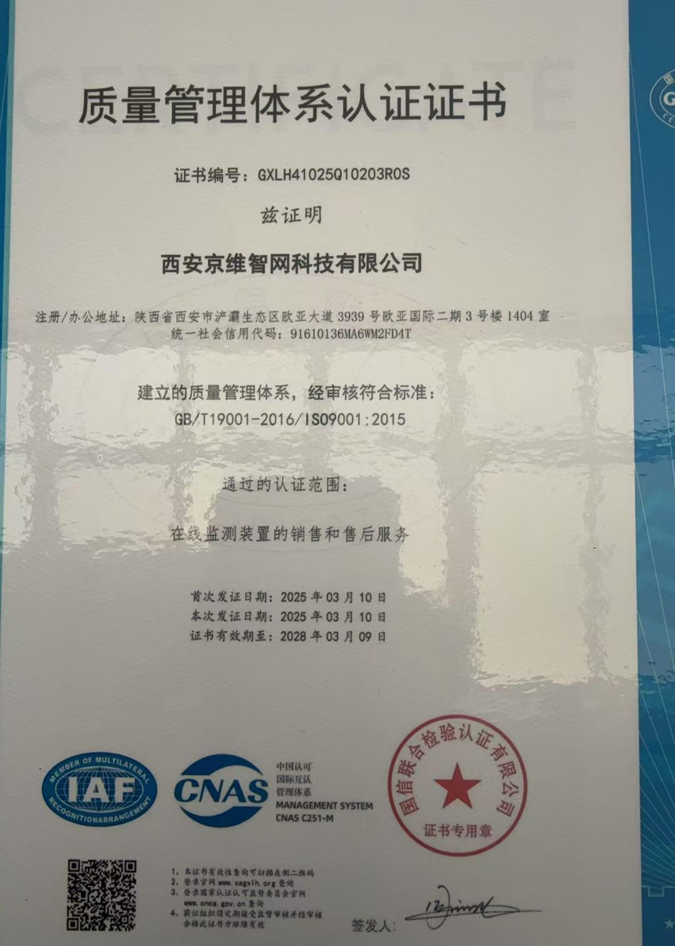
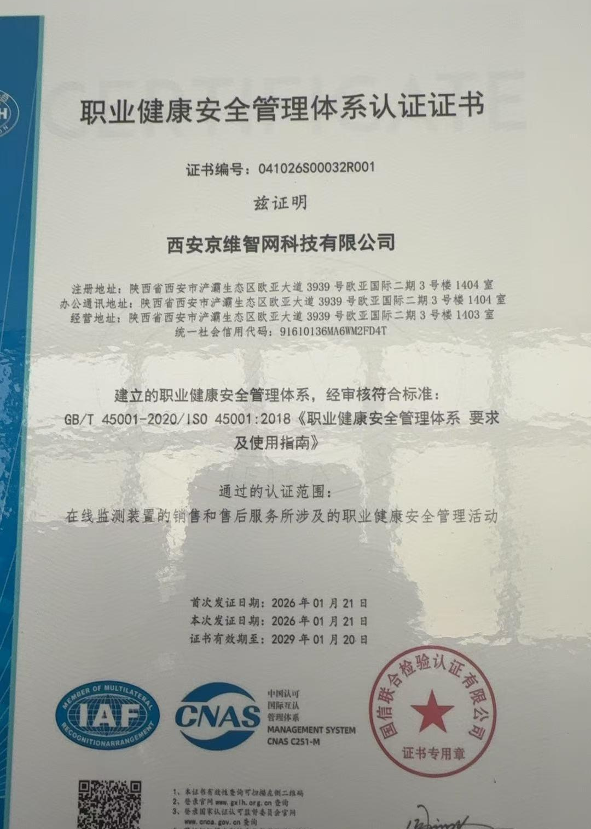
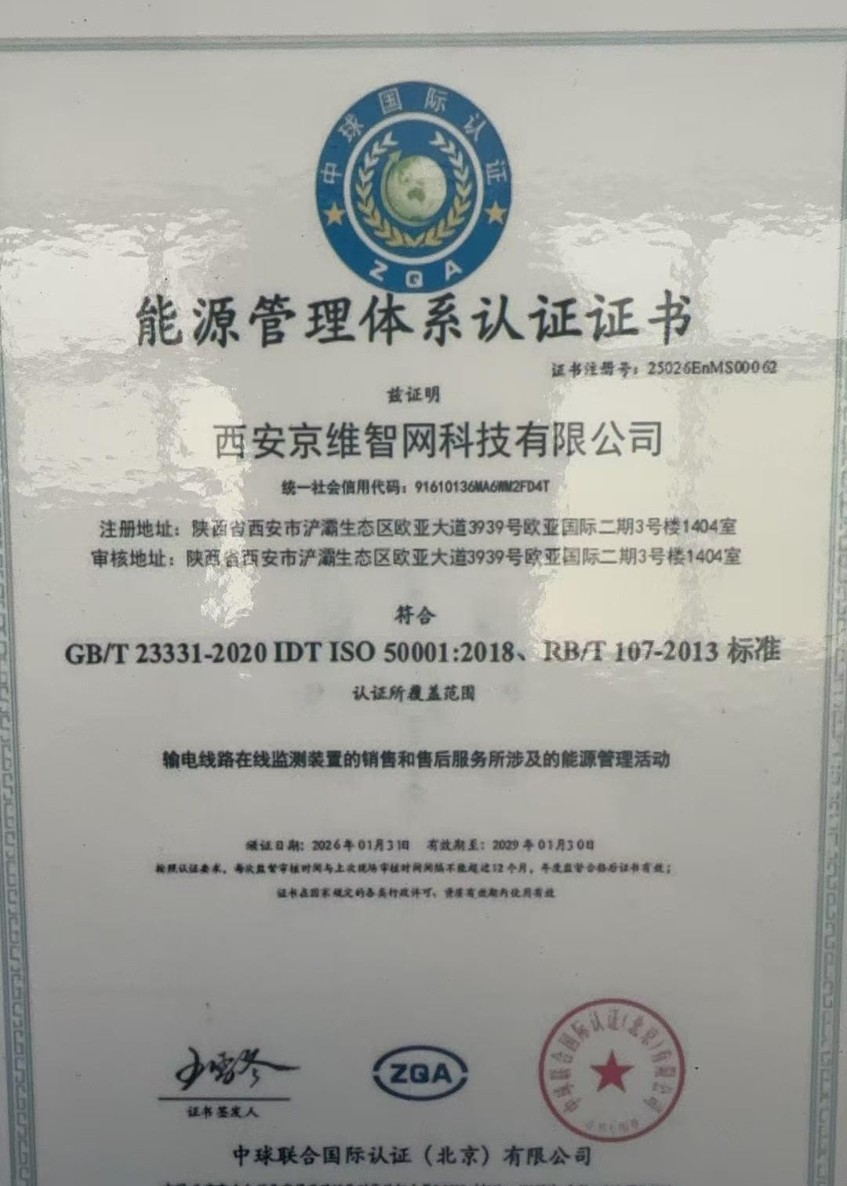
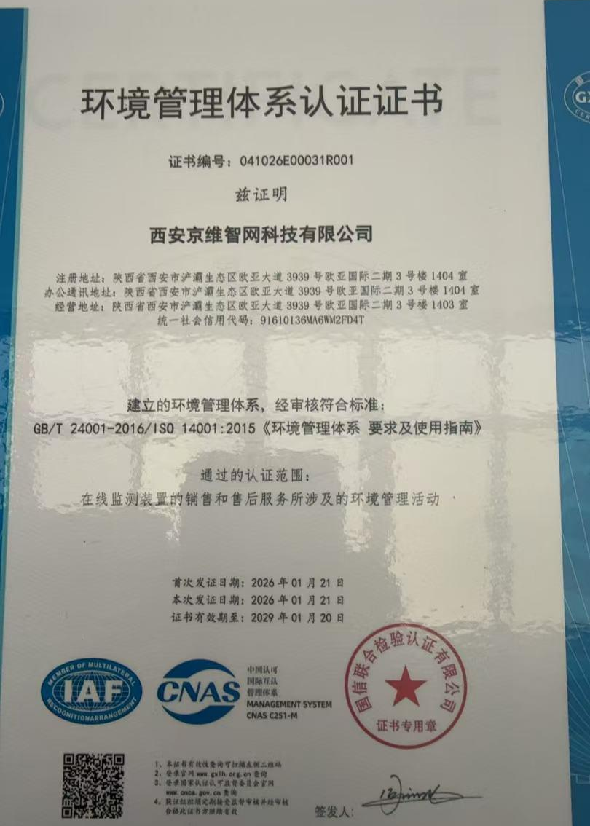
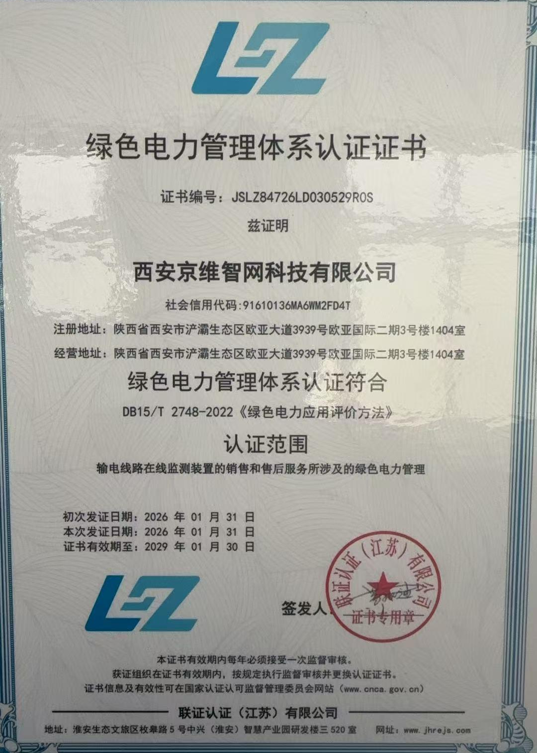
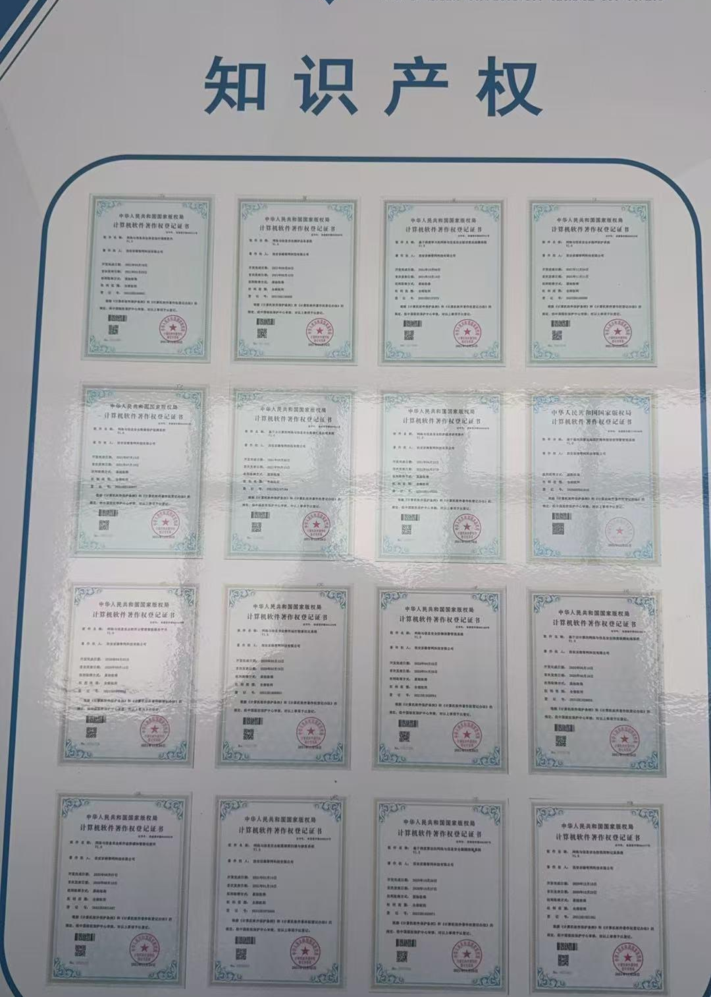
西安京维智网科技有限公司 ——————————————————————————————
资质和知识产权
质量管理体系认证
ISO9001标准认证，确保产品质量与服务规范
职业健康安全认证
ISO45001标准认证，保障员工职业健康安全
能源管理体系认证
ISO50001标准认证，提升能源使用效率
环境管理体系认证
ISO14001标准认证，致力于绿色环保生产
绿色电力管理认证
符合绿色能源管理标准，推动可持续发展
知识产权汇总
拥有15项软著、1项发明专利授权，多项专利在审
Notes:
在介绍我们的技术实力和项目案例之前，请允许我先简单介绍一下我们的公司。西安京维智网科技有限公司成立于2019年，是国家级高新技术企业。我们专注于智能感知与监测系统的研发，拥有一支高学历的研发团队，并取得了多项专利和软著。我们的产品广泛应用于电力、石油、军工等关键行业，致力于为客户提供可靠的技术解决方案。在介绍我们的技术实力和项目案例之前，请允许我先简单介绍一下我们的公司。西安京维智网科技有限公司成立于2019年，是国家级高新技术企业。我们专注于智能感知与监测系统的研发，拥有一支高学历的研发团队，并取得了多项专利和软著。我们的产品广泛应用于电力、石油、军工等关键行业，致力于为客户提供可靠的技术解决方案。在介绍我们的技术实力和项目案例之前，请允许我先简单介绍一下我们的公司。西安京维智网科技有限公司成立于2019年，是国家级高新技术企业。我们专注于智能感知与监测系统的研发，拥有一支高学历的研发团队，并取得了多项专利和软著。我们的产品广泛应用于电力、石油、军工等关键行业，致力于为客户提供可靠的技术解决方案。在介绍我们的技术实力和项目案例之前，请允许我先简单介绍一下我们的公司。西安京维智网科技有限公司成立于2019年，是国家级高新技术企业。我们专注于智能感知与监测系统的研发，拥有一支高学历的研发团队，并取得了多项专利和软著。我们的产品广泛应用于电力、石油、军工等关键行业，致力于为客户提供可靠的技术解决方案。

Slide 5
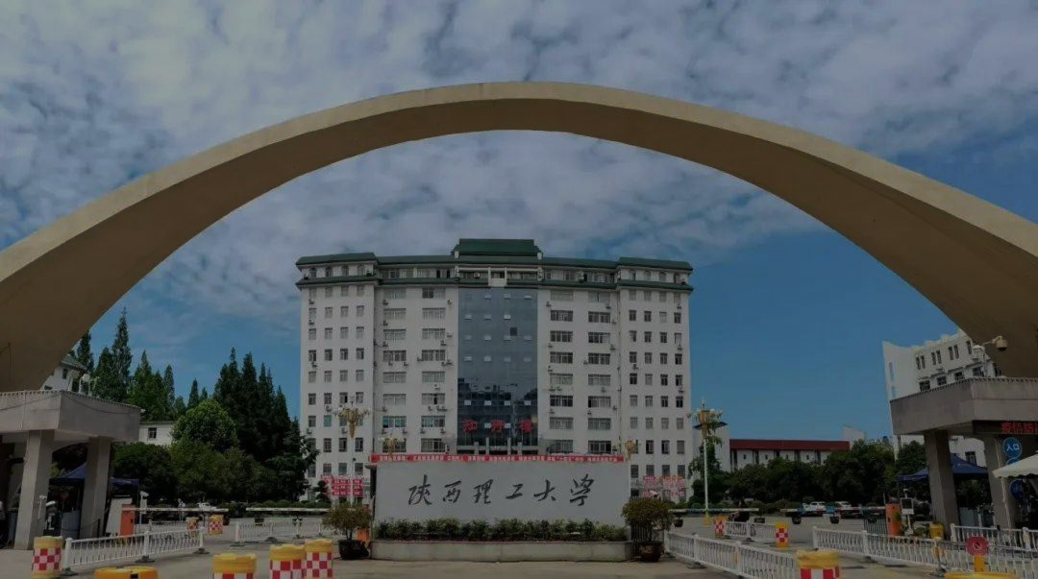
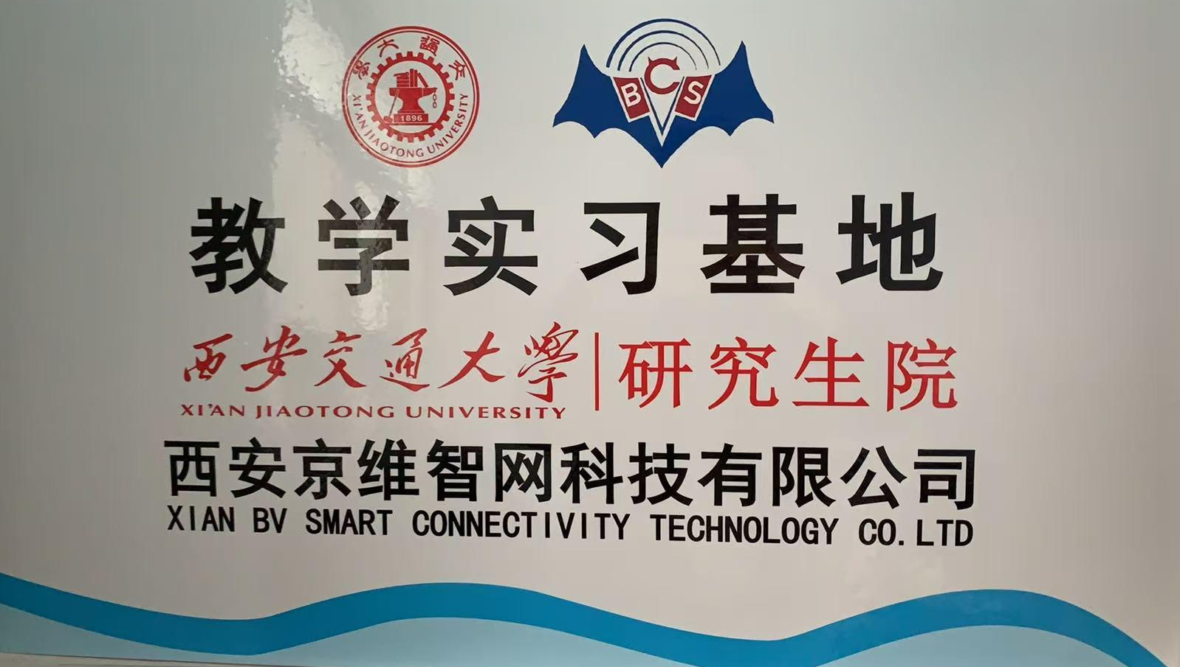
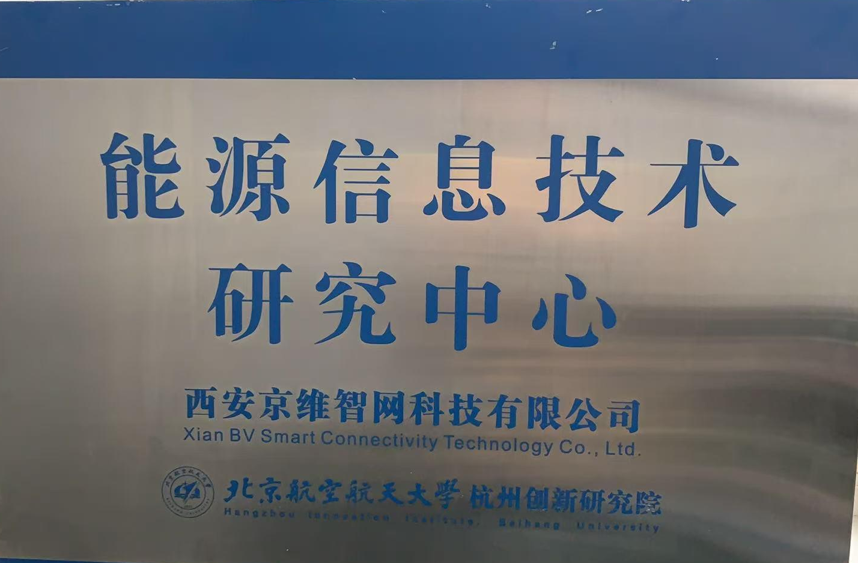
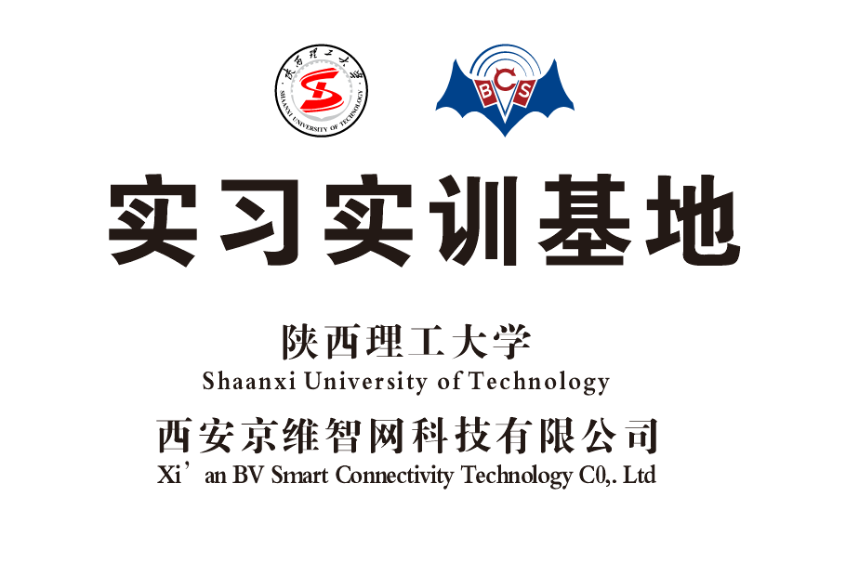
西安京维智网科技有限公司 ——————————————————————————————
学研合作与荣誉
公司积极开展产学研合作，与国内知名高校和研究机构建立了紧密的合作关系，共同推动技术创新与人才培养，为公司的持续发展提供了强大的技术支持和人才保障。
西安交通大学教学实习基地
能源信息技术研究中心
陕西理工大学实习实训基地
与研究生院共建，专注于高层次人才联合培养。
与北航杭州创新研究院共建，聚焦能源信息前沿技术研发。
共建实习基地，为应用型人才提供实践、训练平台。
Notes:
我们深知产学研合作的重要性。公司与西安交通大学、北京航空航天大学、陕西理工大学等知名高校和研究机构建立了紧密的合作关系，共建了教学实习基地和联合研究中心。这不仅为我们带来了前沿的技术支持，也为人才培养和技术创新提供了坚实的平台。

Slide 6
西安京维智网科技有限公司 ——————————————————————————————
技术团队
博士领衔
自主研发
专业交付
注重技术创新、坚持自主研发与校企合作，已申请各种专利超20项，构建了坚实的技术壁垒。
拥有资深博士带领的精英研发团队，具备深厚的学术背景和丰富的行业经验，为技术创新提供坚实的人才保障。
遵循工业级设计，执行国家、行业标准进行产品设计、检验检测，已完成100多个项目实施，获得客户广泛好评。
Notes:
我们的技术团队是公司最宝贵的财富。由博士领衔，团队具备强大的自主研发能力和专业的项目交付经验，这保证了我们能够持续推出高质量的产品和解决方案。

Slide 7
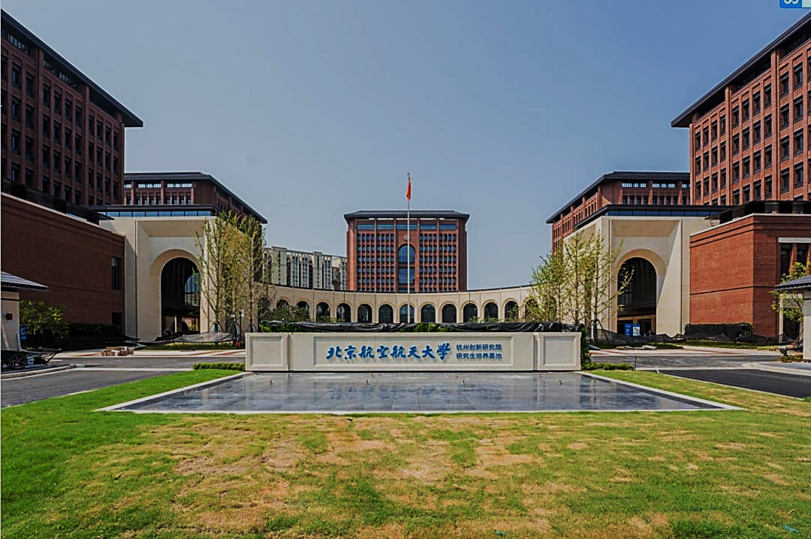
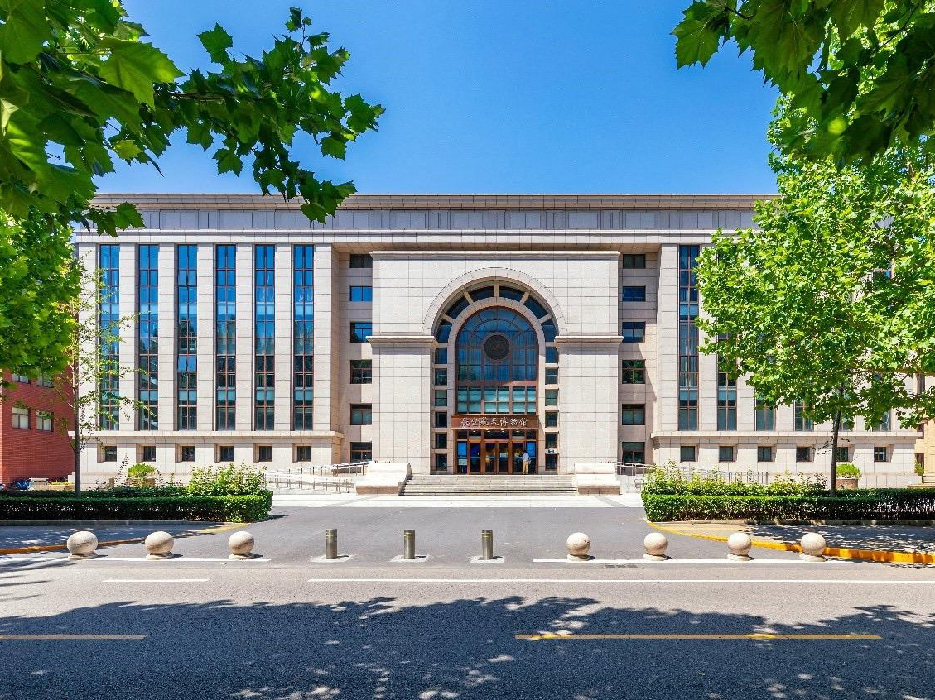
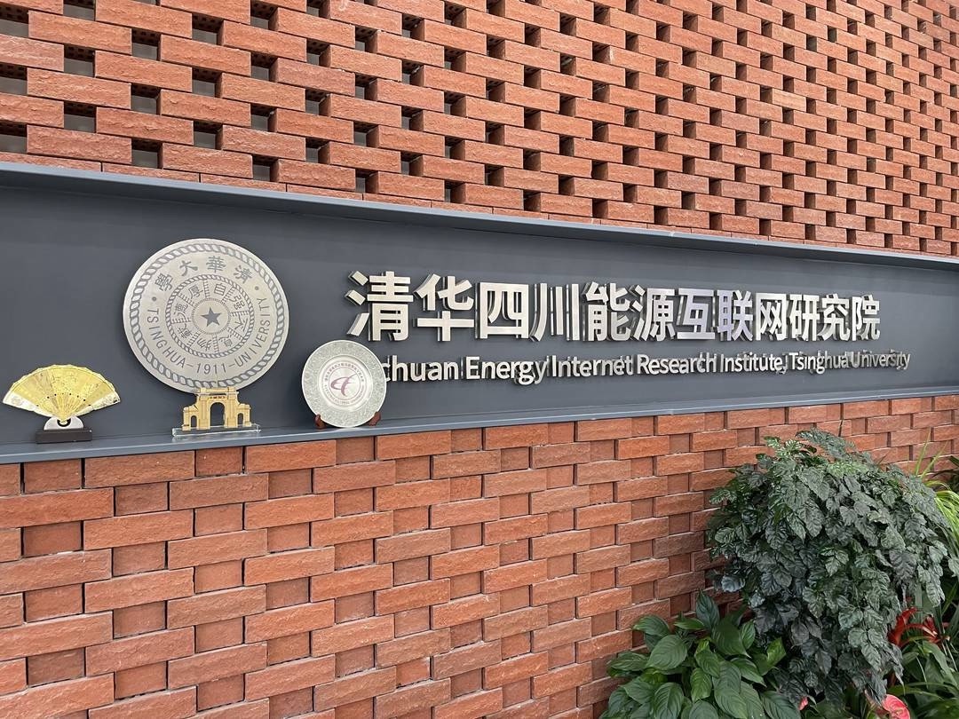
西安京维智网科技有限公司——————————————————————————————
多元化合作网络
公司与北京航空航天大学、西安交通大学、西北工业大学等多所高校建立了多元化的合作网络，在人才培养、技术研发、成果转化等方面开展广泛合作，形成了强大的技术创新生态。
与清华四川能源互联网研究院、陕西电力科学研究院、206研究所等建立了紧密的产研合作关系，在能源互联网、智能感知等前沿技术领域开展深度合作，共同推动技术创新与成果转化。
北京航空航天大学
产学研合作基地
Notes:
除了与清华大学的深度合作，我们还与北京航空航天大学、陕西理工大学等多所高校建立了多元化的合作网络。这些合作涵盖了人才培养、技术研发、成果转化等多个方面，形成了一个强大的技术创新生态，为公司的持续发展提供了源源不断的动力。

Slide 8
西安京维智网科技有限公司——————————————————————————————
01
行业挑战与机遇
AI加持与智能电网的发展趋势
Notes:
首先，让我们进入第一章，探讨当前电网行业所面临的挑战以及其中蕴含的巨大机遇。

Slide 9
西安京维智网科技有限公司——————————————————————————————
在线监测的ai智能化趋势
巡检效率低
单一监测维度受限
传统巡检效率低、成本高，且在恶劣环境下存在安全风险，难以实现全天候、全覆盖的监测。
依赖单一传感器，数据维度有限，容易受到环境干扰，导致预警准确率不高，难以满足复杂场景需求。
恶劣环境影响严重
无效信息庞杂
光学设备极易受雨、雪、雾等恶劣天气影响，无法保证全天候稳定工作，在极端天气下监测能力近乎失效。
各监测装置独立运行，数据难以共享和融合，统一平台对海量数据综合分析效率低，反应慢。
Notes:
当前，传统的电网监测方式正面临诸多痛点。人工巡检不仅效率低、成本高，还存在安全隐患。单一的监测手段数据维度有限，预警不准。同时，这些设备还容易受到天气环境的影响。更重要的是，各个系统之间形成了信息孤岛，无法发挥数据的最大价值。

Slide 10

西安京维智网科技有限公司——————————————————————————————
行业机遇：智能电网的发展
国家政策驱动
国家大力推进“新基建”和“双碳”目标，为智能电网的发展提供了强有力的政策支持。
技术发展日新月异
物联网、人工智能、大数据等前沿技术的发展和成熟应用，为智能电网的升级奠定了坚实的技术基础。
钢性市场需求
十五五期间国家电网四万亿和南方电网两万亿投资规模，给电力系统带来持续至少5年的黄金时代，在线监测业务必将同步发展。
Notes:
挑战与机遇并存。在国家政策的大力推动下，以及物联网、AI等技术的成熟发展，智能电网迎来了前所未有的发展机遇。市场对于能够提升电网可靠性、降低成本的智能化解决方案的需求也变得极为迫切。挑战与机遇并存。在国家政策的大力推动下，以及物联网、AI等技术的成熟发展，智能电网迎来了前所未有的发展机遇。市场对于能够提升电网可靠性、降低成本的智能化解决方案的需求也变得极为迫切。挑战与机遇并存。在国家政策的大力推动下，以及物联网、AI等技术的成熟发展，智能电网迎来了前所未有的发展机遇。市场对于能够提升电网可靠性、降低成本的智能化解决方案的需求也变得极为迫切。挑战与机遇并存。在国家政策的大力推动下，以及物联网、AI等技术的成熟发展，智能电网迎来了前所未有的发展机遇。市场对于能够提升电网可靠性、降低成本的智能化解决方案的需求也变得极为迫切。挑战与机遇并存。在国家政策的大力推动下，以及物联网、AI等技术的成熟发展，智能电网迎来了前所未有的发展机遇。市场对于能够提升电网可靠性、降低成本的智能化解决方案的需求也变得极为迫切。挑战与机遇并存。在国家政策的大力推动下，以及物联网、AI等技术的成熟发展，智能电网迎来了前所未有的发展机遇。市场对于能够提升电网可靠性、降低成本的智能化解决方案的需求也变得极为迫切。挑战与机遇并存。在国家政策的大力推动下，以及物联网、AI等技术的成熟发展，智能电网迎来了前所未有的发展机遇。市场对于能够提升电网可靠性、降低成本的智能化解决方案的需求也变得极为迫切。挑战与机遇并存。在国家政策的大力推动下，以及物联网、AI等技术的成熟发展，智能电网迎来了前所未有的发展机遇。市场对于能够提升电网可靠性、降低成本的智能化解决方案的需求也变得极为迫切。

Slide 11
西安京维智网科技有限公司——————————————————————————————
02
产品介绍
以电网安全运行为核心，布局在线监测智能装备
Notes:
面对这样的市场机遇，我们推出了三大核心产品，旨在构建一个全方位的电网安全防护体系。接下来，我将为大家详细介绍。

Slide 12






智能矩阵
西安京维智网科技有限公司——————————————————————————————
高压输电线路多参量覆冰在线监测装置
环保型驱鸟装置
（杆塔、变电站）
杆塔倾斜/地质沉降监测装置
无人机机载智能验电、接地线自动挂拆装置
无人区多点宽频组网通讯补强装置
110kv-750kV架空线路动态增容装置
北⽃RTK导线弧垂/舞动感知装置
分布式
故障监测装置
覆盖感知、传输、调度、预警全环节 · 构建智能电⽹运维新⽣态

Slide 13
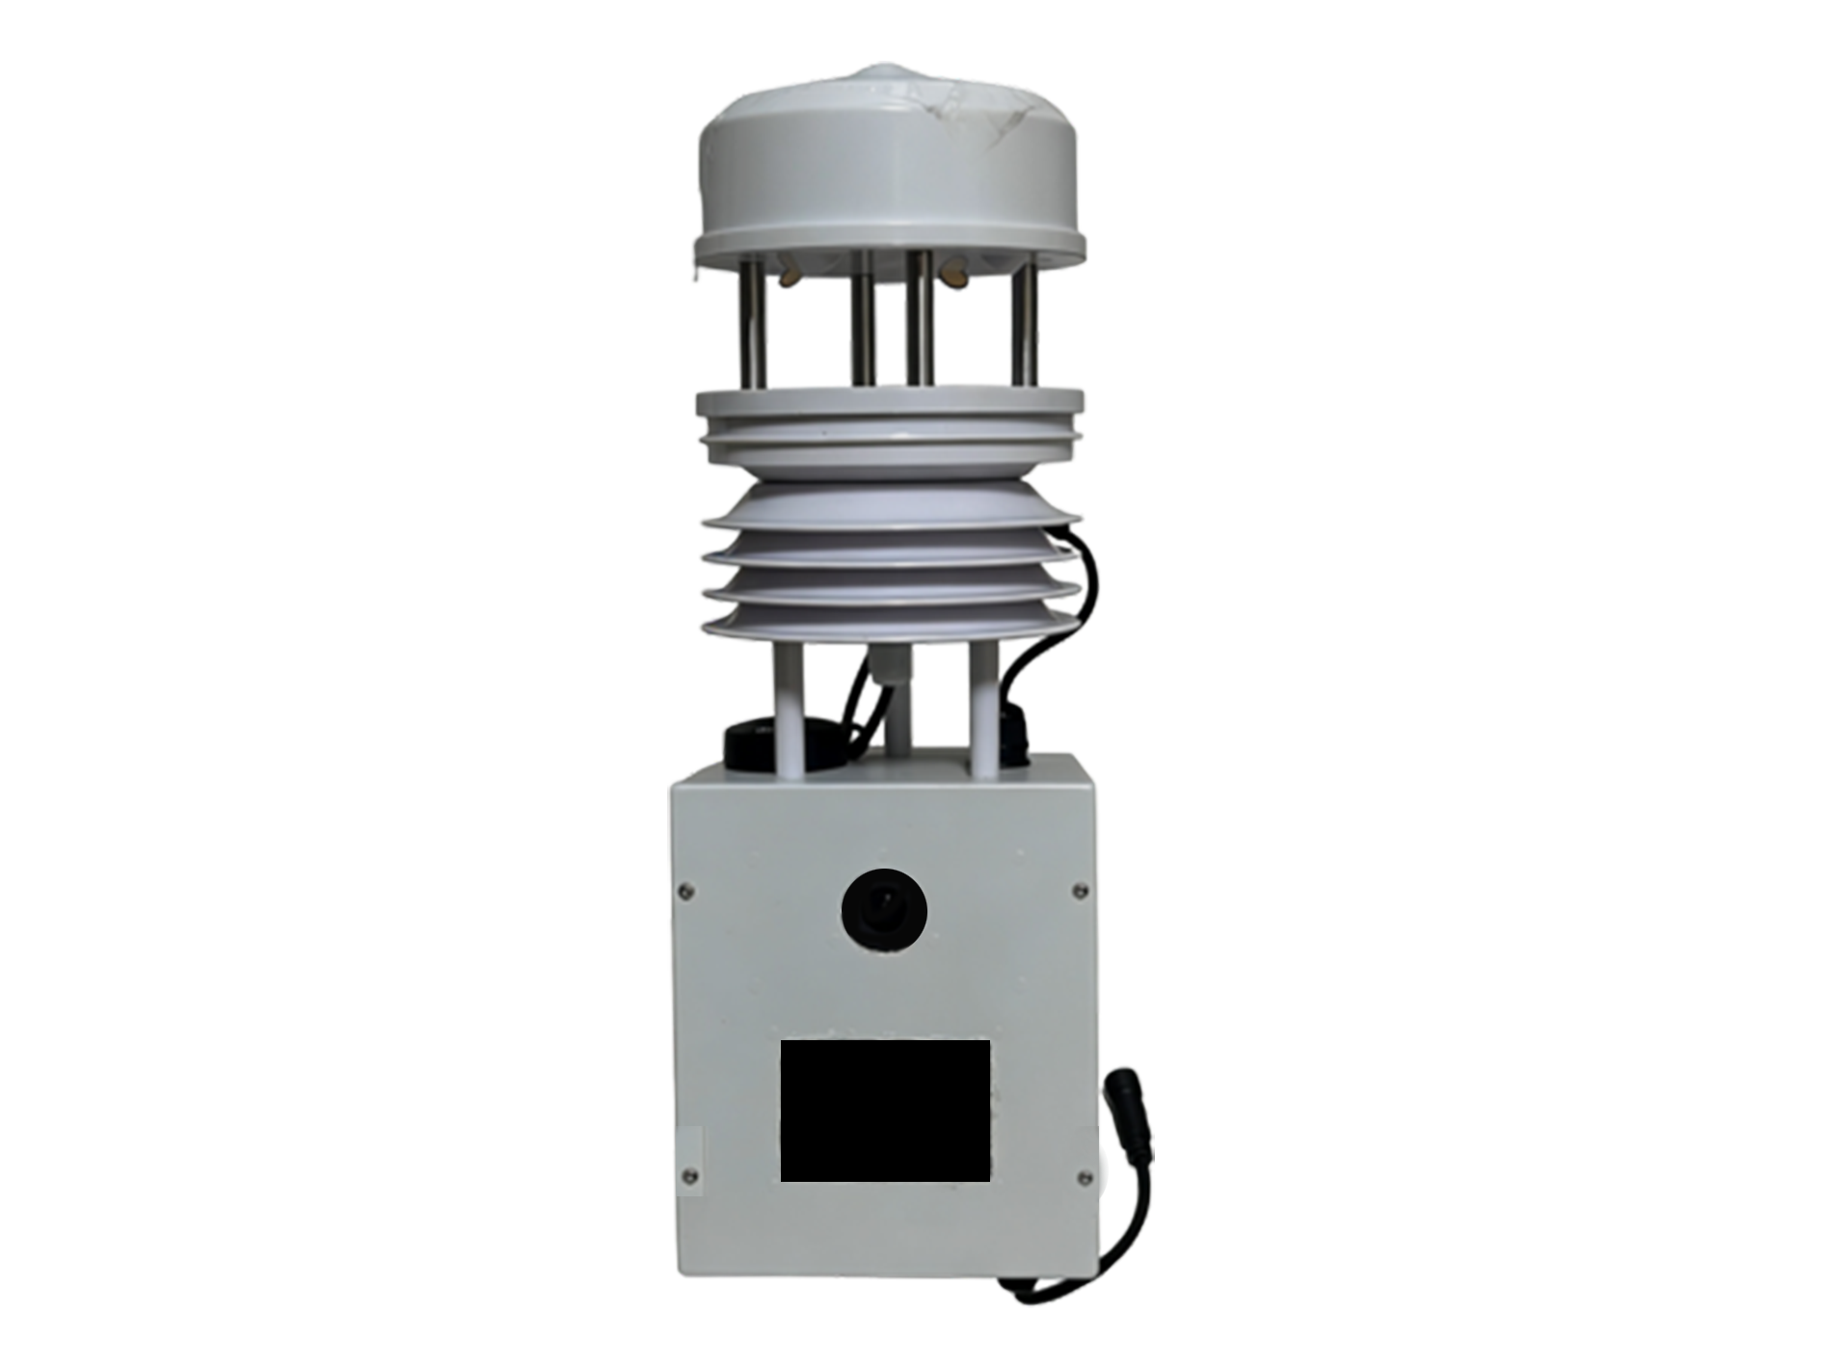
西安京维智网科技有限公司——————————————————————————————
产品一：高压输电线路多参量覆冰在线监测装置
核心功能与优势
多手段融合监测
集成毫米波雷达、高清摄像头及多种传感器，实现微气象感知。
全天候高精度监测
支持7×24小时不间断工作，精准捕捉线路的覆冰细微状态变化。
智能预警与诊断
基于多参量数据融合分析，提供实时状态评估与智能预警服务。
Notes:
第一个产品是我们的多参量输电线路在线监测装置。它最大的特点就是“多参量融合”，通过集成雷达、摄像头和气象传感器，实现了对输电线路和杆塔的全面、精准监测。

Slide 14
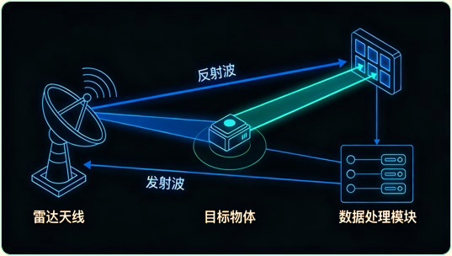
西安京维智网科技有限公司——————————————————————————————
核心技术：毫米波雷达
工作原理
通过发射和接收毫米波信号，结合AI图像识别信息，精确分析目标的距离、速度和角度，实现对导线覆冰类型、厚度变化的精准测量。
技术优势
具备强穿透性，全天候工作不受恶劣天气影响；测量精度高达毫米级，能有效捕捉微小形变，抗干扰能力极强。
Notes:
这款装置的核心技术是毫米波雷达。它就像给电网装上了一双“火眼金睛”，能够穿透雨雾，以毫米级的精度感知杆塔的微小变化，真正实现了全天候、高精度的监测。

Slide 15
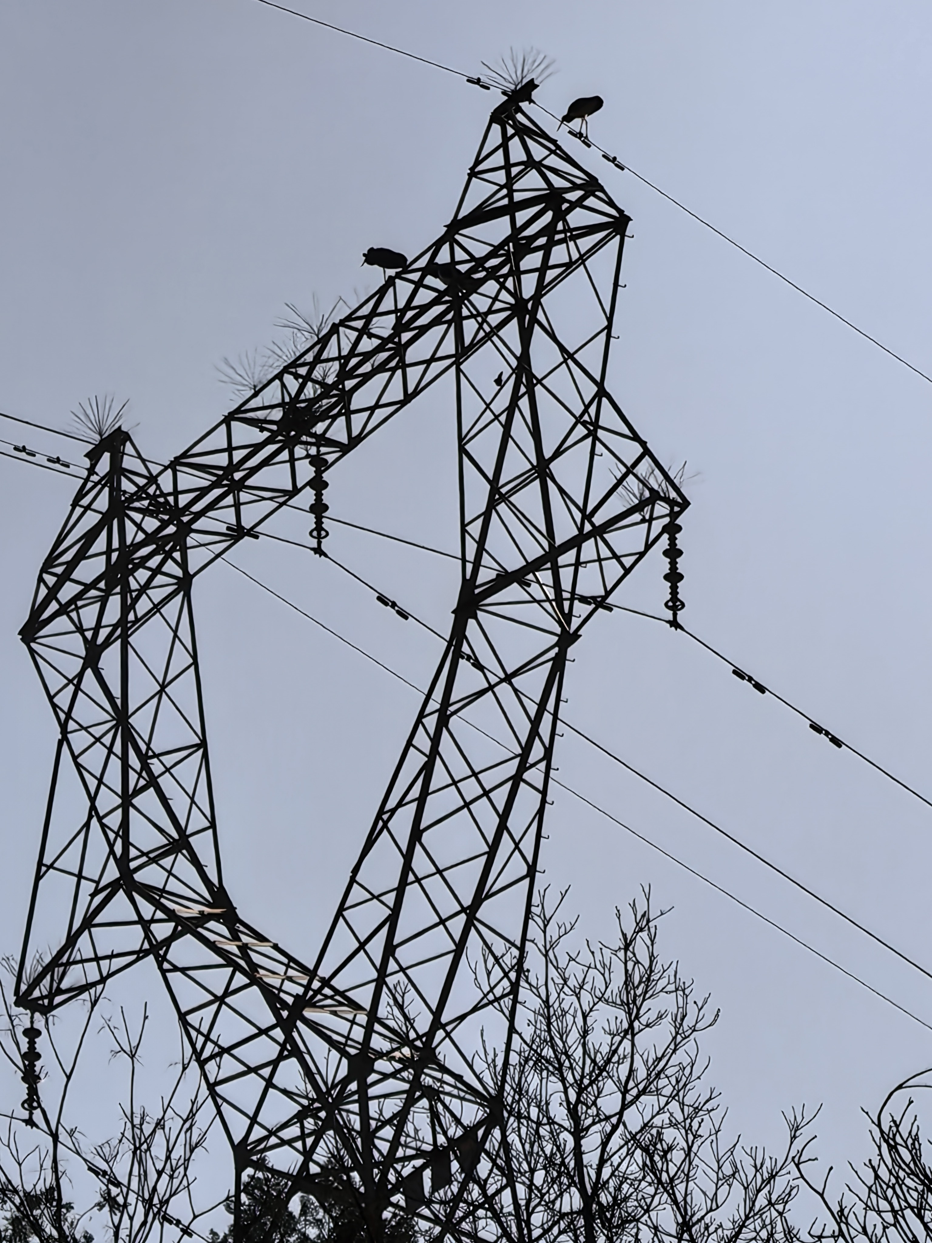
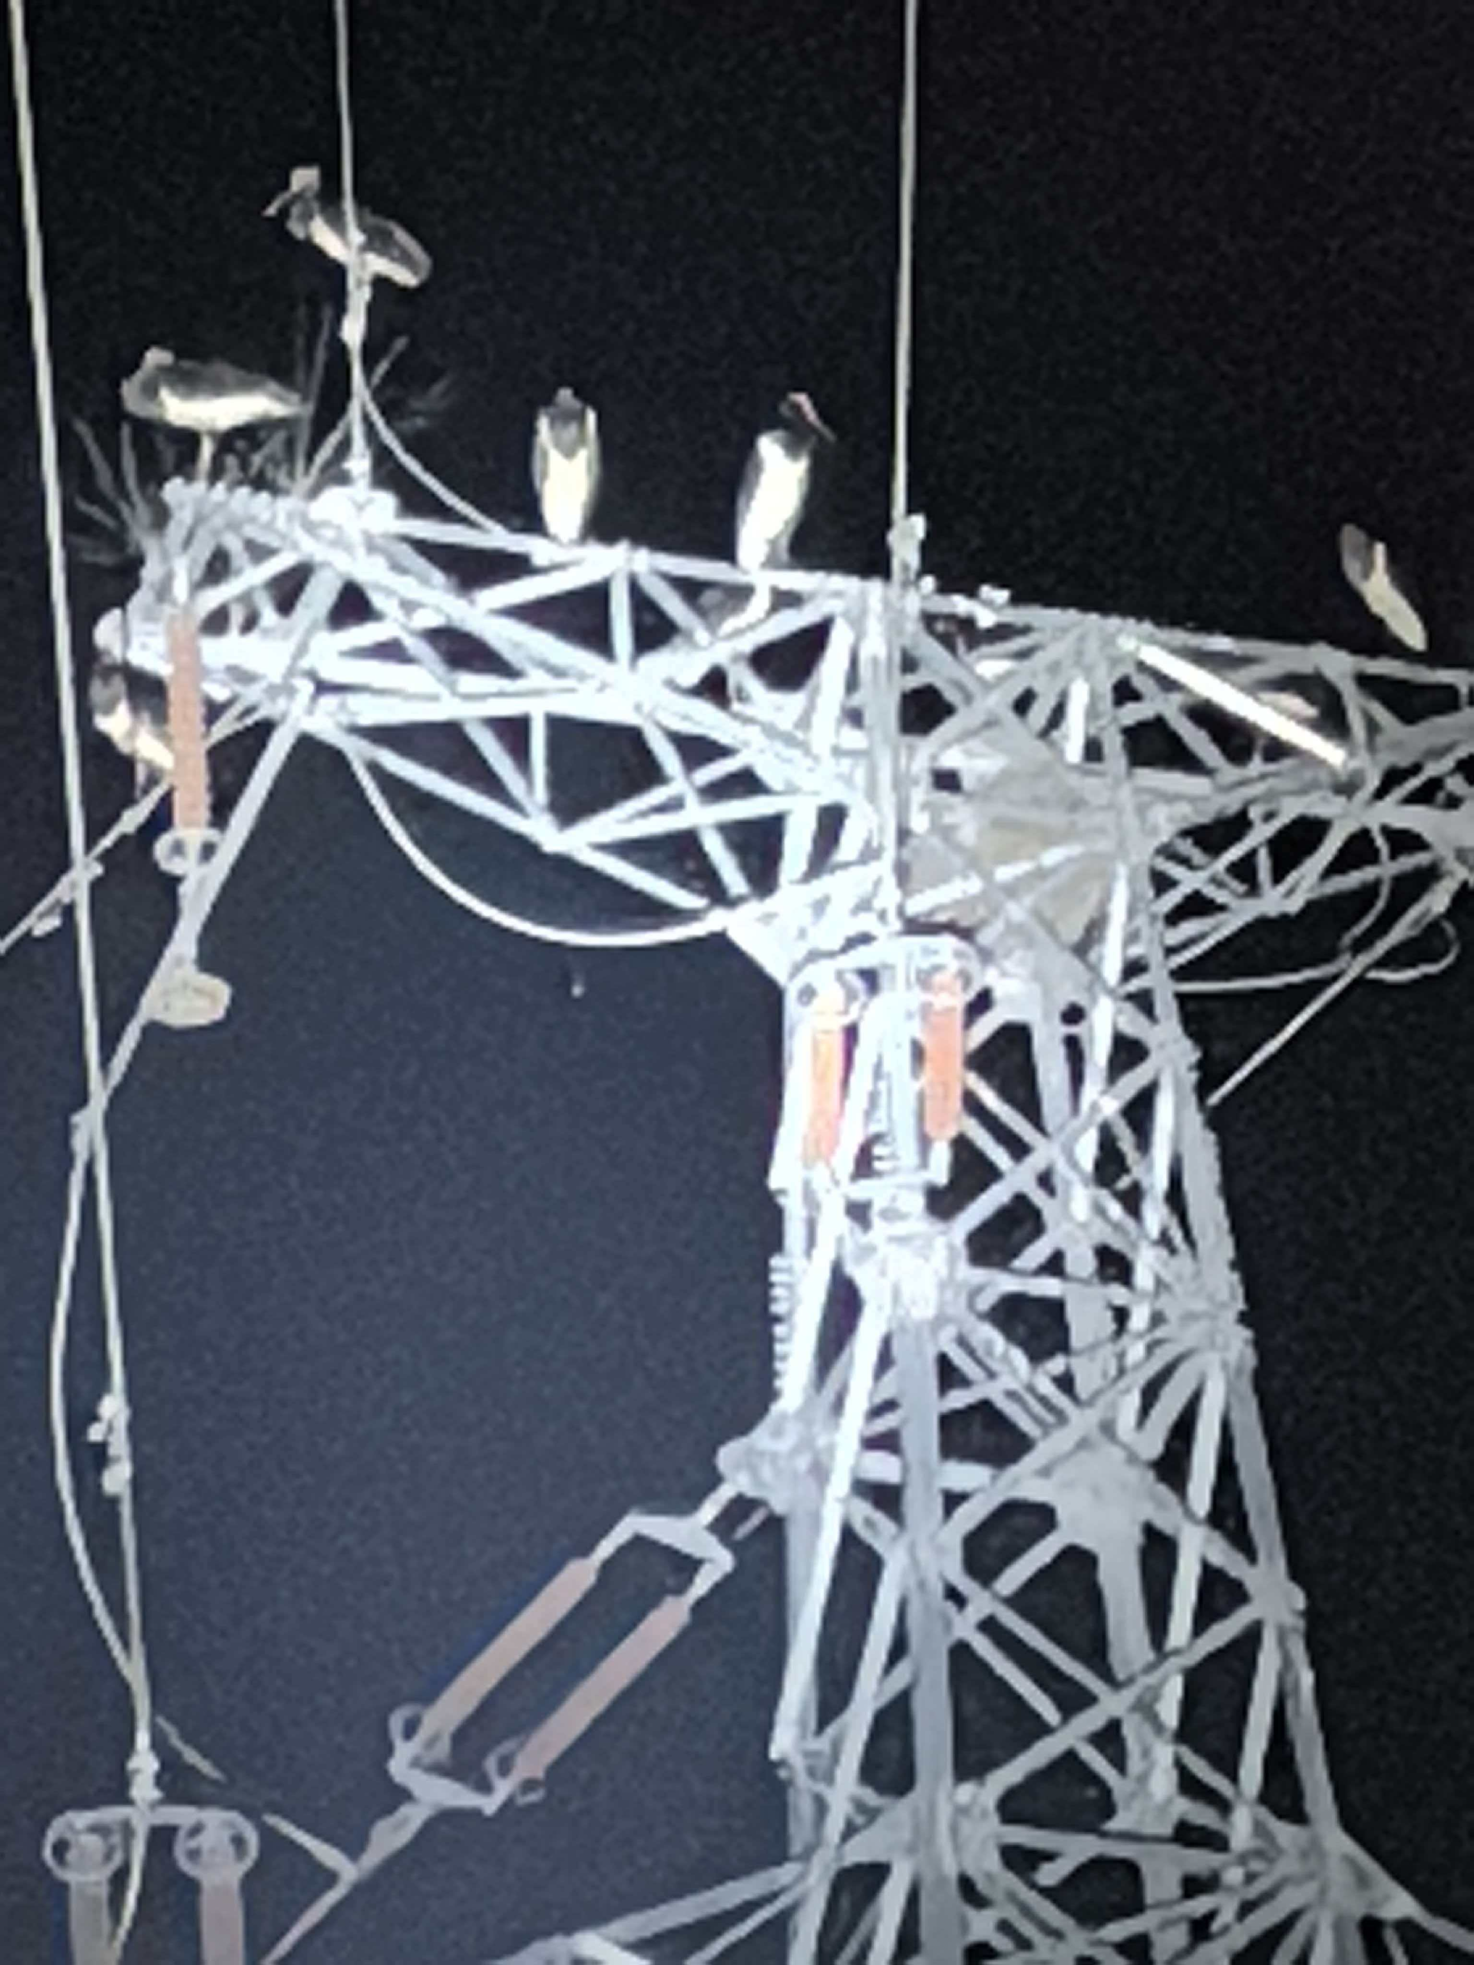
西安京维智网科技有限公司——————————————————————————————
产品二：环保型驱鸟装置（杆塔专⽤）
核心功能：探驱一体智能防护
克服传统方案适应性
智能感知技术
采用高精度传感器，实时监测鸟类活动，精准识别入侵目标，杜绝误报。
多维驱离手段
集成声波、光波等多种物理驱离方式，自动启动响应，高效驱赶鸟类。
绿色环保设计
无伤害性驱离，消除电网安全隐患，实现人与自然和谐共处。
Notes:
我们的第二个产品是环保型驱鸟装置。它解决的是鸟类在杆塔上筑巢、栖息引发的线路跳闸问题。我们的方案是“探驱一体”，既能精准发现鸟类，又能通过多种方式有效地将其驱离，而且整个过程是环保、非伤害性的。我们的第二个产品是环保型驱鸟装置。它解决的是鸟类在杆塔上筑巢、栖息引发的线路跳闸问题。我们的方案是“探驱一体”，既能精准发现鸟类，又能通过多种方式有效地将其驱离，而且整个过程是环保、非伤害性的。

Slide 16
西安京维智网科技有限公司——————————————————————————————
核心技术：智能驱鸟技术
探驱一体：自动化闭环
智能感知：全天候识别
集成探测和驱离功能，形成从发现到驱赶的自动化闭环，无需人工干预。
融合毫米波雷达和高清红外光学装置，能够全天候、不受光照影响地准确识别鸟类目标。
数据驱动：动态优化策略
通过边缘端分析鸟类品种、活动规律，动态优化驱鸟策略，避免鸟类产生适应性，同时可以为鸟害统计、线路走向设计提供基础数据。
综合运用超声波、模拟天敌声、爆闪灯、激光等多种驱离方式，组合出击，驱鸟效果显著。
Notes:
这款驱鸟装置的智能之处体现在几个方面：首先是“探驱一体”的自动化；其次，它通过雷达和摄像头融合实现了精准的智能感知；更重要的是，我们会利用云端大数据来分析和优化驱鸟策略，确保效果的持续性；最后，多种驱离方式的协同作用，让驱鸟更高效。

Slide 17
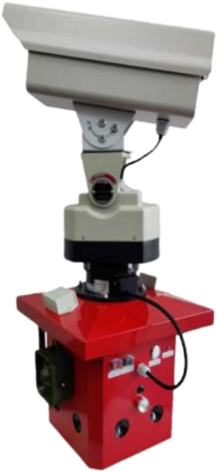
西安京维智网科技有限公司——————————————————————————————
产品三：环保型变电站激光驱鸟装置（变电站专用）
本产品是专为变电站设计的环保型激光驱鸟装置，旨在通过智能识别和多模驱离技术，有效防止鸟类活动对电力设备造成的安全隐患，保障变电站的稳定运行。
智能识别技术
多模驱离方案
安全环保无伤害
装置外观示意
Notes:
接下来，我们介绍第九个产品：环保型变电站激光驱鸟装置。这款产品是我们针对变电站这一特定场景开发的智能驱鸟解决方案，它集成了先进的识别与驱离技术，能够有效解决鸟类活动带来的安全问题。

Slide 18

西安京维智网科技有限公司——————————————————————————————
工作原理：智能识别与多模驱离
智能识别：毫米波雷达监测
采用毫米波雷达进行实时监测，通过声纹、R-D图分析算法，实现高达85%的鸟类识别准确率。
多模驱离：组合策略防适应
集成激光、超声波、爆闪灯光和天敌声音四种手段，构建多维驱离防线，有效避免鸟类产生适应性，确保长期驱离效果。
科技赋能生态防护，实现全天候监测与高效驱离。
Notes:
在工作原理上，该装置首先通过毫米波雷达进行智能识别，准确率高达85%，能够精准区分鸟类和其他物体。识别到鸟类后，系统会启动多模驱离策略，结合激光、超声波、爆闪灯光和天敌声音，从视觉、听觉等多维度对鸟类进行驱离，有效防止鸟类产生适应性，确保长期有效。

Slide 19

西安京维智网科技有限公司——————————————————————————————
产品参数：精准与可靠
探测性能
探测范围1-20米，支持多种模拟声源，精准识别鸟类活动。
光学参数
1000mW交换激光，频闪亮度>100LM，扫描角度±60°。
环境适应性
-10~+60℃宽温工作，220V供电，IP65防护等级。
Notes:
这款产品的核心参数非常出色。它拥有1至20米的探测范围，能够精准识别鸟类活动。激光功率达到1000毫瓦，扫描角度广，驱离效果显著。同时，它具备极强的环境适应能力，支持宽温工作和多种供电方式，防护等级高，确保了在户外恶劣环境下的长期稳定运行。

Slide 20

西安京维智网科技有限公司——————————————————————————————
推广前景：成本优势与市场潜力
成本优势
市场潜力
产品采用模块化设计，有效降低成本，技术先进、安装维护费用低。
已在国内多条线路成功应用，市场前景广阔，具备巨大的发展应用空间。
凭借应用案例和用户的沟通交流，本产品经历了三次迭代，目前的技术性能已经成熟稳定。
Notes:
最后，我们来看一下这款产品的推广前景。它不仅性能优越，更具备突出的成本优势，价格低于同类产品，安装维护也非常简便。目前，该产品已在国内多条线路成功应用，市场反馈良好。我们预计其年需求量将超过2000台，市场产值可达4000万元，具有非常广阔的市场前景。

Slide 21
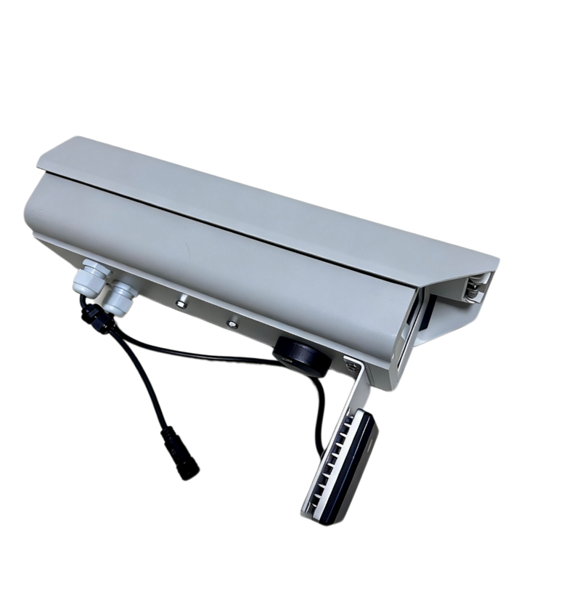
西安京维智网科技有限公司——————————————————————————————
产品四：杆塔倾斜/地质沉降监测系统
智能化灾害预警与应急响应体系
多维感知融合
融合GNSS、InSAR、光纤、无人机巡检等技术，构建全方位立体监测网络。
全域风险覆盖
从单一“监测点”升级为整个“风险场”的全面覆盖，无死角预警。
分钟级精准预警
提供高时效性的预警信息，辅助快速应急决策，降低灾害损失。
Notes:
我们的第三个产品是面向地质灾害的沉降监测解决方案。它不再局限于单点监测，而是通过融合多种先进技术，构建一个覆盖整个风险区域的感知网络，提前发现地质灾害的前兆，为应急响应争取宝贵的时间。我们的第三个产品是面向地质灾害的沉降监测解决方案。它不再局限于单点监测，而是通过融合多种先进技术，构建一个覆盖整个风险区域的感知网络，提前发现地质灾害的前兆，为应急响应争取宝贵的时间。

Slide 22
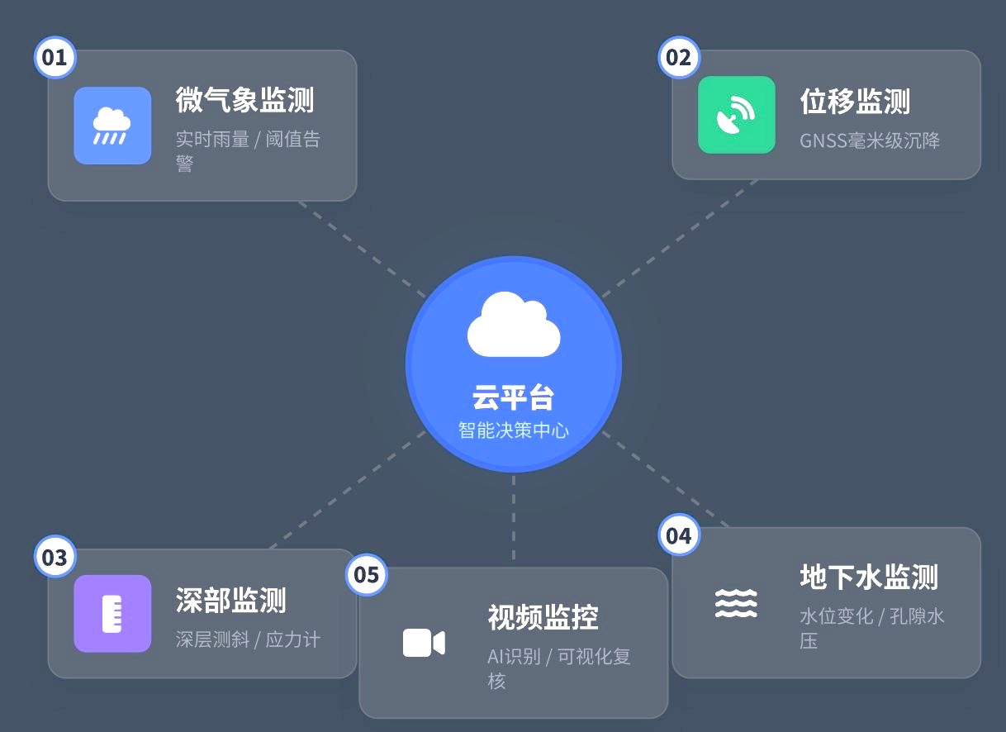
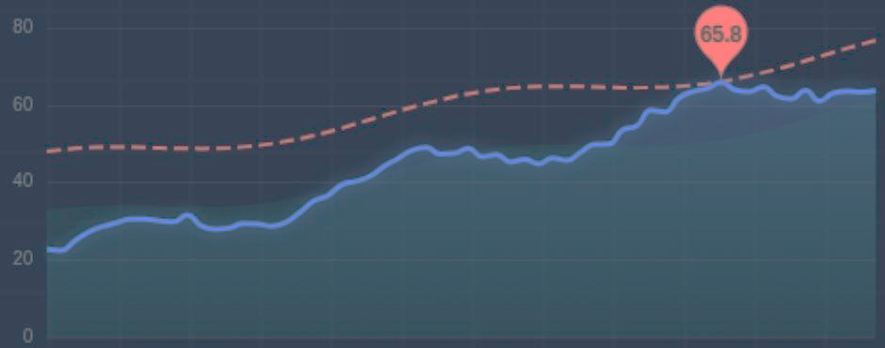
西安京维智网科技有限公司——————————————————————————————
监测核心：多源感知与AI应用
多源感知：全息感知场构建
AI应用：精准预警与决策辅助
基于深度学习算法进行趋势预测，参照煤炭行业国家标准，设定预警阈值，提高了型变监测的准确度，减少了误报率，将杆塔倾斜的预警时间提前了3-6个月。
融合GNSS、InSAR、FBG光纤、微震监测等手段，像“CT扫描”般构建全息感知场，确保监测无死角、无遗漏。
Notes:
这个解决方案的核心在于“多源感知”和“AI预测”。我们通过多种技术手段的融合，获取最全面的监测数据；再利用强大的AI算法，对这些数据进行深度分析和预测，从而实现精准、高效的灾害预警。

Slide 23
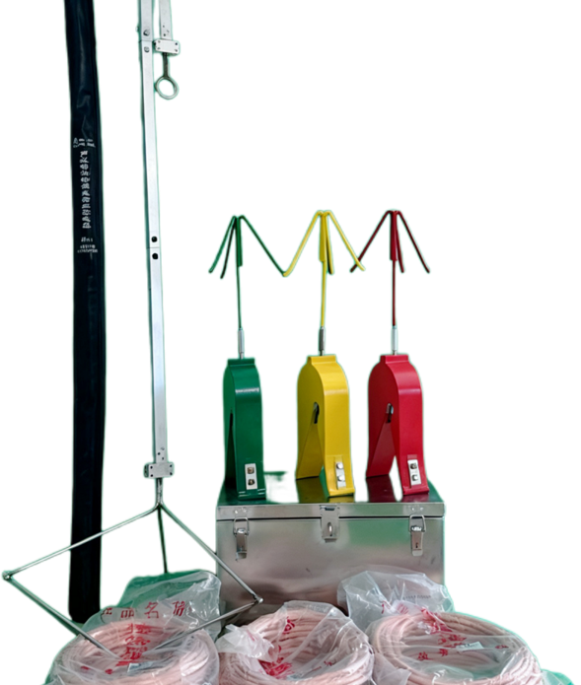

西安京维智网科技有限公司——————————————————————————————
产品五：无人机机载智能验电、接地线自动挂拆装置
智能化作业设备
集成无人机技术，专为高压输电线路施工设计，实现验电与接地线挂接与拆除的自动化操作。
替代人工登高作业
通过远程操控彻底规避高空作业风险，显著提升作业效率与安全性。
智能电网运维革新
服务行业技术升级，是电网运维领域的一项基础技术和无人机结合的典型应用。
Notes:
首先，我们来看一下这款无人机验电挂拆装置的整体情况。它是我们针对高压输电线路运维痛点开发的一款智能化设备，核心目标就是用无人机替代人工，解决传统登高作业带来的安全风险和效率问题。

Slide 24

西安京维智网科技有限公司——————————————————————————————
核心参数：高精度与高可靠性
适用电压范围
标准接地线配置
适配110kV及±800kv架空线路，适配各口径导线规格，接触电阻≤0.79Ω。
25mm²多股软铜线，20-40米长度，性能参数符合国网技术标准。
轻量化挂拆装置
改进型验电器
本体重量<8kg，提升力>2000N，卡接可靠性达1000次循环测试。
适配无人机机载，响应时间<0.5s，额定工作5分钟，声光双模报警，稳定运行。
Notes:
接下来看一下它的核心参数。从适用电压到挂拆装置的可靠性，再到验电器的响应速度和接地线的标准，每一项都经过了严格的设计和测试，确保了产品的高精度和高可靠性。

Slide 25
西安京维智网科技有限公司——————————————————————————————
主要功能：智能、高效、安全
智能挂拆
三相标识
安全防护
通过精密机械结构，实现接地线快速连接与拆卸。单次操作时间大幅缩短至20分钟内，效率提升显著。
采用红黄绿三色标识系统，实现三相精准匹配，有效避免误操作，确保连接准确无误。
具备安全锁止防护与防伪设计，为作业人员和设备提供多重安全保障。
Notes:
这款装置的主要功能可以概括为智能、高效和安全。通过智能挂拆，作业效率提升了4倍；精准的三相识别功能避免了误操作；而完善的安全防护设计则从根本上保障了作业人员和设备的安全。

Slide 26
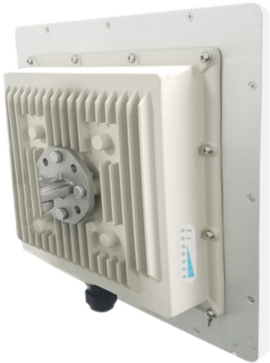
西安京维智网科技有限公司——————————————————————————————
产品六：无人区多点宽频组网通讯补强装置
适用场景与定位
专为无人区无通讯信号及信号薄弱区域设计，解决输电线路监测设备的数据回传难题，是智能电网通信网络的关键组成部分。
核心功能优势
实现信号的广覆盖与稳定传输，确保在复杂地理环境下监测数据的实时性与可靠性，保障电网安全运行。
Notes:
接下来，我们介绍第五个核心产品——多点宽频组网通讯补强装置。这款产品主要是为了解决输电线路中无人区或信号盲区的通信问题，确保监测数据能够稳定、可靠地回传。

Slide 27
西安京维智网科技有限公司——————————————————————————————
技术参数：高性能与强适应性
卓越传输性能
频段覆盖4900-6100MHz，速率达867Mbps，传输距离根据型号分别设计为5/10/25公里。
超强环境适应
工作温度-40℃至+85℃，IP65防护等级，支持多种供电方式。
丰富网络接口
配备1000Mbps RJ45接口，低功耗设计，支持远程固件升级。
Notes:
从技术参数来看，这款装置具备高性能和强适应性。它不仅传输速率快、距离远，还能在各种恶劣的自然环境下稳定工作，并且支持远程升级，极大地降低了维护成本。

Slide 28
西安京维智网科技有限公司——————————————————————————————
核心需求：信号覆盖与稳定传输
广域信号覆盖
高可靠稳定传输
解决无人区网络盲区问题，实现输电线路监测设备的数据回传，支持同时接入超过32个终端。
采用LoRa+4G双模备份，丢包率低于1%，并能在-40℃的极端环境下连续工作，保障通信稳定。
Notes:
总结来说，这款产品主要解决了两个核心问题：一是实现了对无人区的信号覆盖，二是保证了数据传输的高稳定性和可靠性。这两点对于构建一个真正智能、可靠的电网通信网络至关重要。

Slide 29
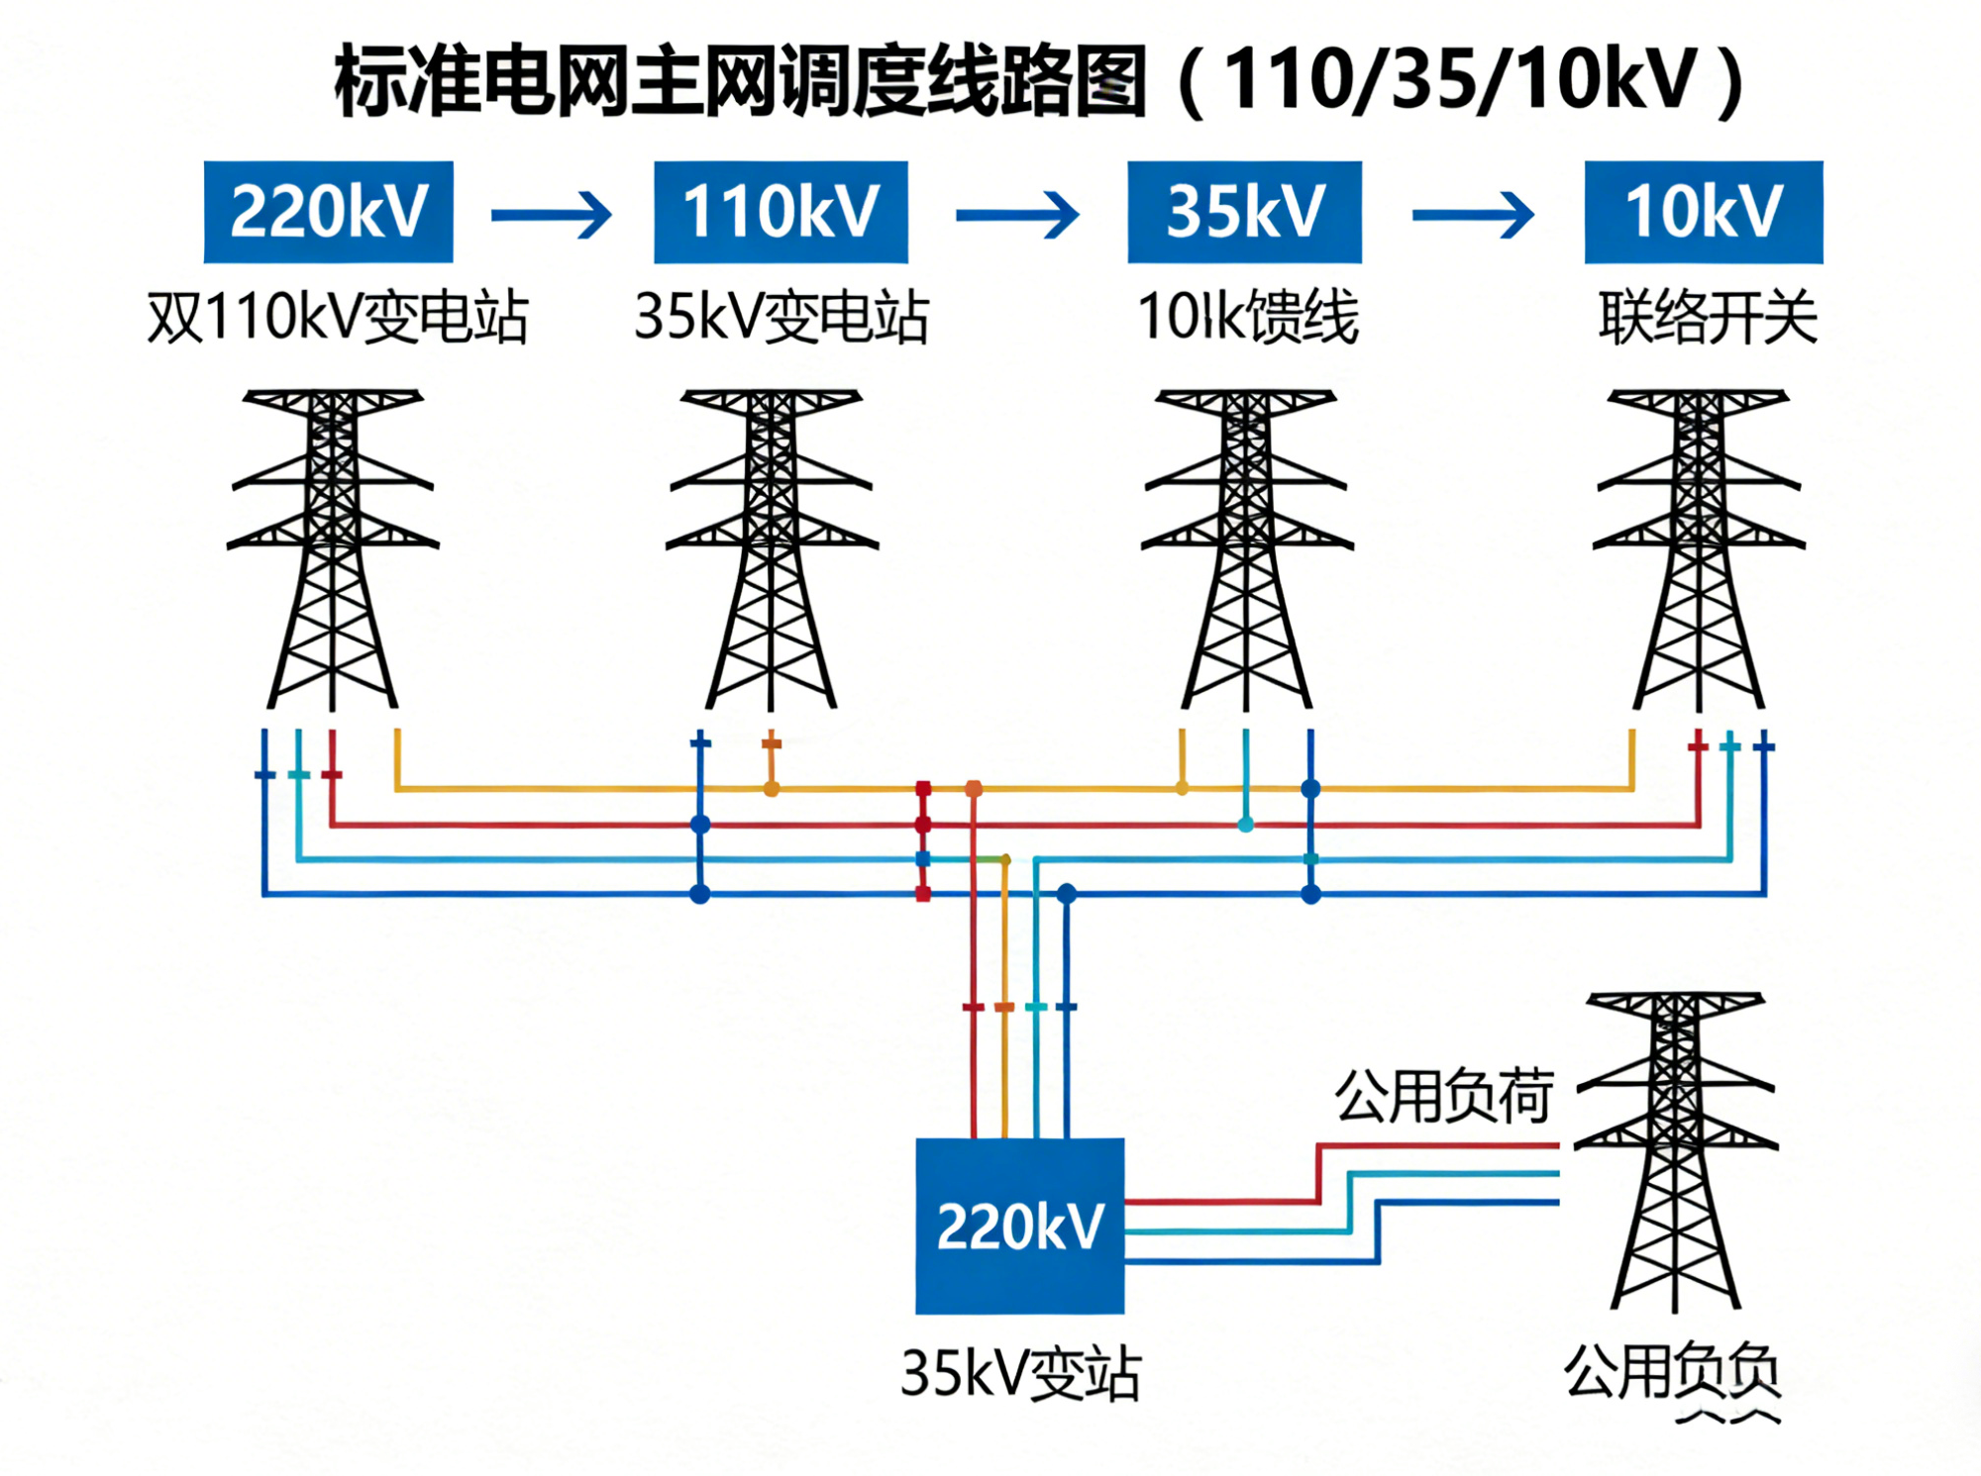
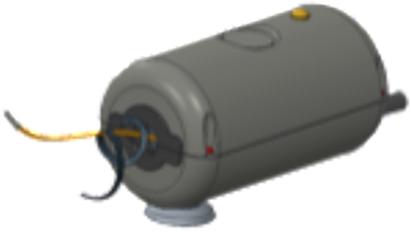
西安京维智网科技有限公司——————————————————————————————
产品七：110-750kV架空线路动态增容装置
实时参数监测
实时监测线路关键参数，为动态计算提供精准数据支撑。
智能动态计算
基于算法动态计算输送容量，有效解决负荷压力与扩容困境。
释放输电潜能
不改网架、不增设备，最大化挖掘现有线路的输电潜力。
Notes:
最后，我们介绍第六个核心产品——330kV架空线路动态增容装置。这款产品主要是为了解决当前电网面临的一个普遍难题：在不进行大规模改造的情况下，如何安全、有效地提升现有线路的输电能力。

Slide 30
西安京维智网科技有限公司——————————————————————————————
项目背景：负荷压力与扩容能力
负荷压力：供需矛盾加剧
扩容困境：传统路径受阻
迎峰重载期电力供需紧张新能源送出通道受限
现有静态载流量计算过于保守，资源利用率低
输电走廊资源稀缺，征地难度大，建设周期长
新建线路投资巨大，难以快速响应负荷增长需求
核心挑战：安全与效率的平衡
破局之道：动态释放潜能
面临 N-1/N-2 热稳定风险，安全约束趋紧
调度频繁压限，影响电网运行效率和供电可靠性
不改网架、不增设备，通过技术手段挖掘存量潜力
利用动态增容技术，实现输电能力的灵活提升
Notes:
我们面临的背景是双重的：一方面是日益增长的负荷压力，新能源的发展也对输电提出了更高要求；另一方面，传统的扩容方式又面临着诸多困境。我们的核心挑战在于如何在保障安全的前提下，突破现有瓶颈。而动态增容技术，正是我们找到的破局之道。

Slide 31
西安京维智网科技有限公司——————————————————————————————
系统方案：动态调整与容量释放
01. 参数采集
02. 数据传输
03. 容量计算
04. 动态调整
实时采集温度、气象、电流等关键数据，确保数据源头精准。
利用高速网络将采集数据实时上传至监控中心，实现毫秒级响应。
基于DTR动态热额定值模型，进行秒级精确计算，挖掘线路潜力。
根据计算结果，适时、安全地提高线路输送容量，最大化资源利用。
Notes:
我们的系统方案分为四个步骤：首先是实时采集线路的各项参数；然后将数据传输到后台；接着通过我们的核心算法模型进行快速计算；最后根据计算结果，动态地调整线路的输送容量，从而在安全范围内最大化地利用现有线路资源。

Slide 32
西安京维智网科技有限公司——————————————————————————————
核心竞争力：从周期性检修到状态感知预警
精准感知
无感改造
多维共赢
融合多源微气象监测与导线温度实时感知，构建导线热动态模型，实现载流量的分钟级精准计算，确保增容运行安全可控。
依托现有杆塔部署监测终端，通过4G/光纤双通道接入调度主站，具有投资小、周期短、见效快的显著优势。
效益提升线路有效延缓电网基建投资输送能力15%-30%，，降低弃风弃光率，保障高峰供电可靠性，实现多重价值。
Notes:
我们的核心竞争力在于实现了从传统的周期性检修向状态感知预警的转变。通过精准的多源感知，我们能为线路增容提供安全保障；同时，无感改造的部署方式大大降低了实施成本；最终实现了提升线路输送能力、节约电网投资等多维度的共赢价值。

Slide 33
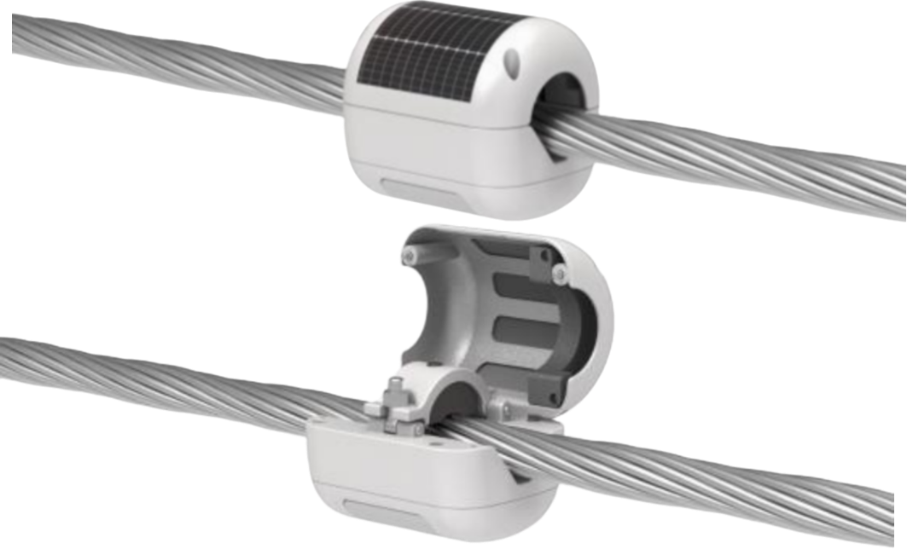
西安京维智网科技有限公司——————————————————————————————
产品八：北斗RTK导线弧垂舞动感知装置
北斗RTK导线弧垂舞动感知装置是一款基于北斗RTK高精度定位技术与MEMS融合技术的智能监测设备，主要用于实时监测输电线路的弧垂和舞动情况，为线路的安全运行提供数据支撑。
Notes:
接下来，我们介绍第七个核心产品——北斗RTK导线弧垂舞动感知装置。这款产品主要解决输电线路在复杂气象条件下的弧垂和舞动监测难题，是监测线路舞动危害、保障线路安全的重要技术手段。

Slide 34
西安京维智网科技有限公司——————————————————————————————
产品参数：高精度与高可靠性
厘米级定位
混合取能技术
双4G通信通道
采用北斗RTK高精度定位及MEMS融合技术，实现导线弧垂舞动厘米级定位。
采用感应取能+太阳能混合取能技术，提供可靠稳定的电源，确保设备全天候运行。
具备双4G通道通信功能，支持内外网同时接入，支持RTK差分数据实时获取。
Notes:
从产品参数来看，这款装置具备三大核心特性：首先是厘米级的高精度定位能力；其次是采用混合取能技术，确保设备供电稳定；最后是配备了双4G通信通道，保障数据传输的实时性和可靠性。

Slide 35
西安京维智网科技有限公司——————————————————————————————
产品优势：精准监测与稳定运行
厘米级定位
预警建模设计
实时监测导线弧垂，精度达厘米级，确保数据的精准性与有效性。
采集导线舞动状态，生成安全模型和异常阈值，实现智能检测预警机制
全天候监测
高可靠设计
不受天气影响，实现24小时不间断监测，保障系统运行无死角。
采用工业级设计标准，适应各种恶劣环境，确保长期稳定运行。
Notes:
这款产品的优势体现在四个方面：无论是弧垂还是舞动，都能实现高精度的实时监测；同时，它具备全天候工作能力和高可靠性的工业级设计，能够在各种复杂环境下稳定运行。

Slide 36
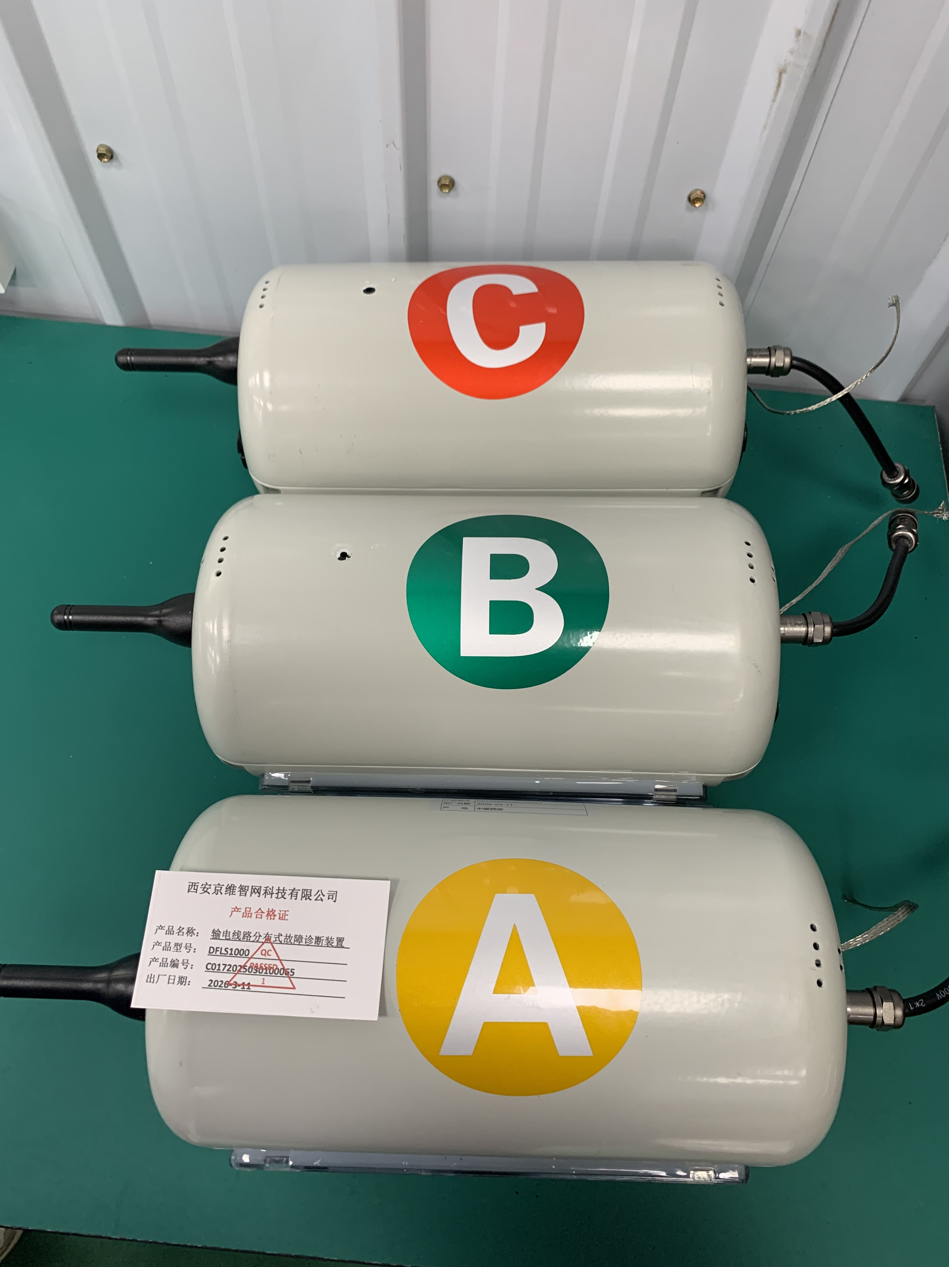
西安京维智网科技有限公司——————————————————————————————
产品九：分布式故障监测装置
分布式实时采集
通过分布式布置的监测单元，全天候实时采集输电线路运行数据，确保信息无死角覆盖。
故障快速精准定位
一旦发生故障，系统迅速分析数据，精准确定故障位置，为抢修提供关键决策依据。
Notes:
接下来，我们介绍第八个核心产品——分布式故障监测装置。这款产品的核心价值在于能够快速、精准地定位输电线路的故障点，从而极大地缩短故障排查和抢修的时间，对于提升整个电网的供电可靠性至关重要。

Slide 37
西安京维智网科技有限公司——————————————————————————————
技术参数：高精度与高可靠性
定位误差（国网标准/高配）
故障区间定位可靠性
雷击/非雷击识别准确率
≤300m/100m
≥99%
>95%
绕击/反击识别准确率
故障告警延时
诊断结果输出时间
>90%
≤5min
≤30min
Notes:
从技术参数上看，我们的分布式故障监测装置表现卓越。它的定位误差控制在300米以内，故障区间定位的可靠性超过99%，并且能够准确识别不同类型的故障。同时，故障告警和诊断结果输出的时间都非常迅速，这为我们争取宝贵的抢修时间提供了有力保障。

Slide 38
西安京维智网科技有限公司——————————————————————————————
03
综合解决方案
专业产品协同聚合，构建电网全面防护
Notes:
介绍完三大核心产品后，我们来看一下它们如何协同工作，形成一个完整的综合解决方案。

Slide 39
西安京维智网科技有限公司——————————————————————————————
解决方案总览：构建一体化智能防护体系
整合三大核心产品，构建从感知、传输、平台到应用的一体化智能防护体系，为电网提供全生命周期的安全保障。
全域智能感知
高效数据传输
智能平台应用
集成多参量监测与环保驱鸟装置，实现全方位数据采集与实时预警。
构建低时延、高可靠的通信网络，确保监测数据从边缘端到云端的无缝流转。
基于大数据分析的一体化平台，提供全生命周期的决策支持与安全保障。
Notes:
在介绍了我们的三大核心产品之后，接下来我们将阐述如何将这些产品协同工作，形成一个完整的综合解决方案。我们的目标是构建一个一体化的智能防护体系，它涵盖了从底层的智能感知，到高效的数据传输，再到强大的平台分析和最终的应用服务，从而为电网的安全稳定运行提供全生命周期的保障。

Slide 40
西安京维智网科技有限公司——————————————————————————————
传输结构
感知层
传输层
平台层
应用层
利用4G/5G、LoRa、北斗短报文等多种通信方式，确保数据可靠、稳定地传输至云端。
构建统一智能平台，负责数据融合、存储、AI分析及预警决策，实现数据价值挖掘。
通过可视化大屏、手机APP等终端，为调度中心及运维人员提供智能预警与应急联动服务。
部署图像视频监测、多参量覆冰监测、舞动弧垂监测和倾斜、沉降监测传、故障监测传感器，以及动态增容装置，基于多点宽频的通讯链路，构建全面的数据采集、传输、预警网络。
Notes:
这个综合解决方案可以概括为一个四层架构。从最底层的全面感知，到可靠的传输网络，再到强大的云端智能平台，最终为用户提供便捷高效的应用服务。三大产品正是在感知层发挥着核心作用，共同为整个电网的安全运行保驾护航。

Slide 41
西安京维智网科技有限公司——————————————————————————————
04
技术应用实例
专业的团队与丰富的项目经验
Notes:
我们的产品和方案能够落地并取得成功，离不开我们专业的技术团队和丰富的项目经验。接下来，我将为大家介绍这部分内容。

Slide 42
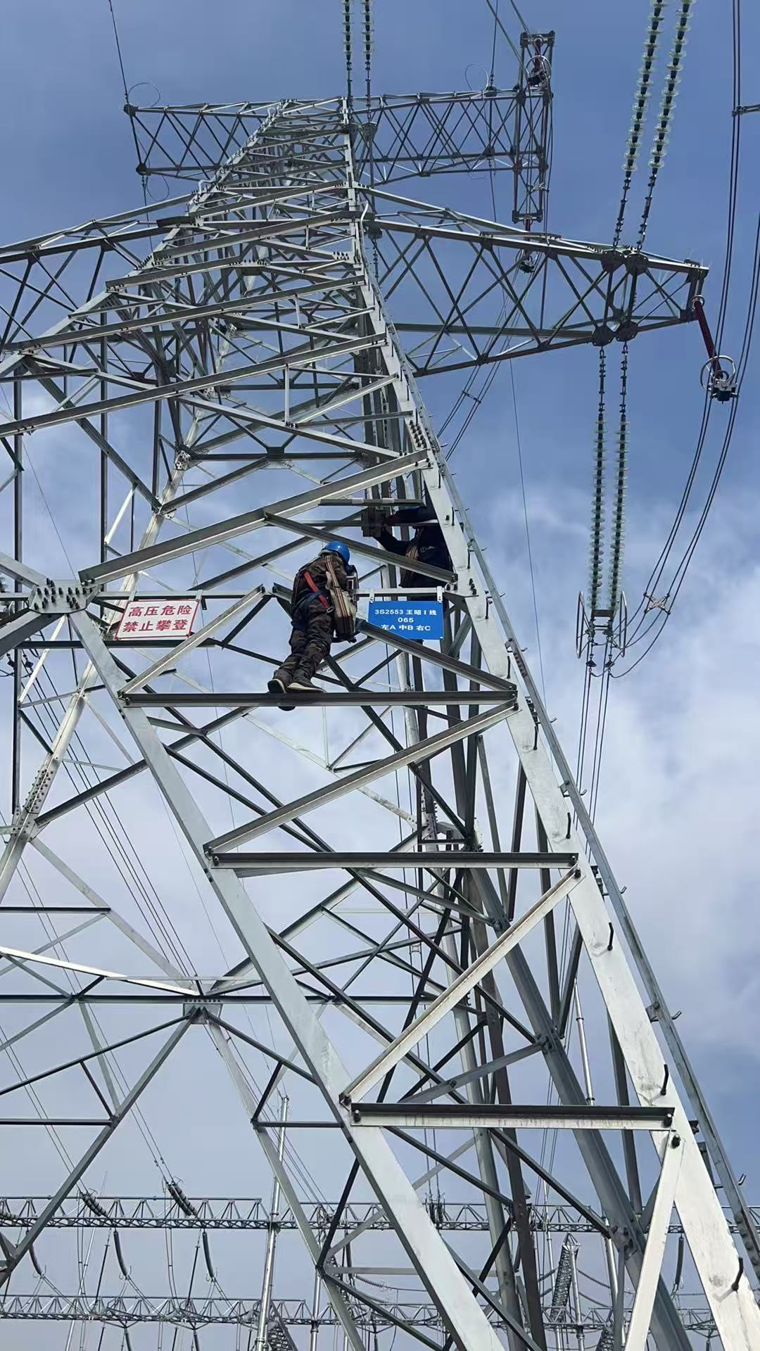
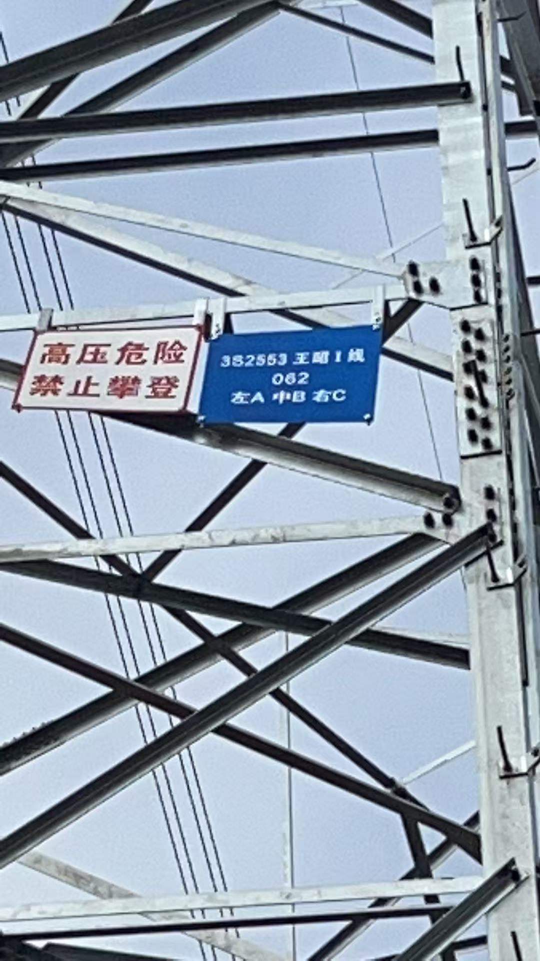
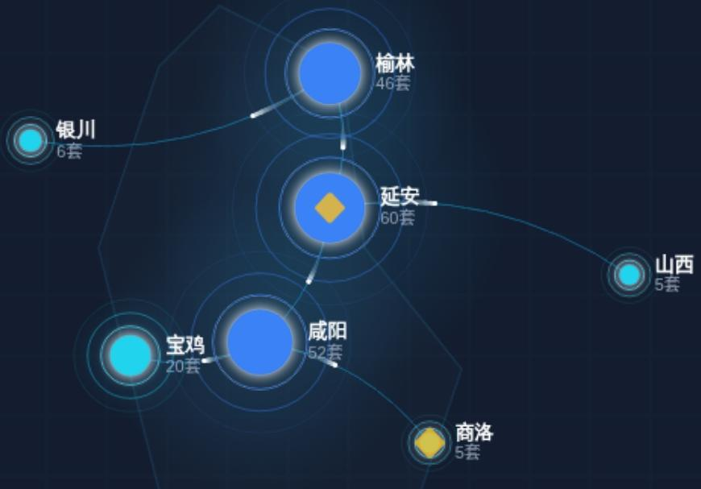
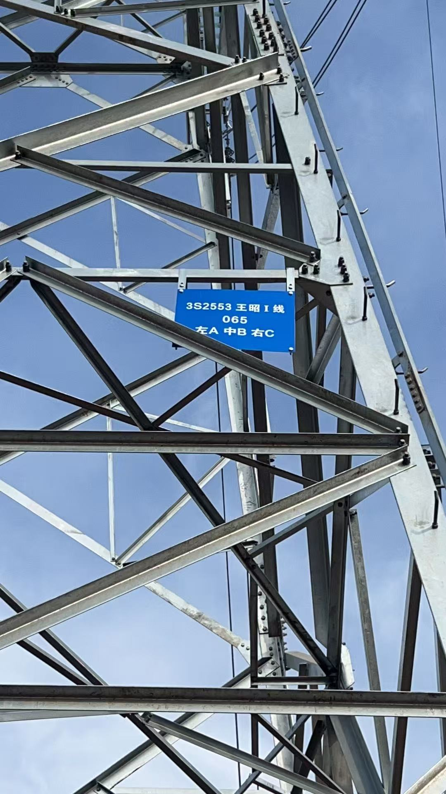
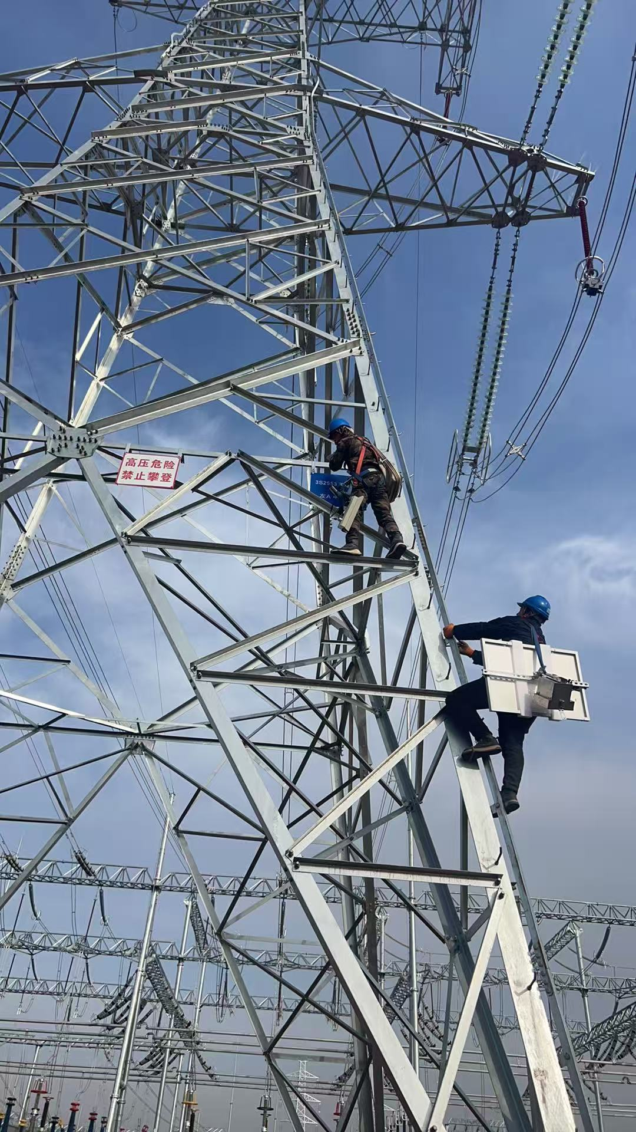
西安京维智网科技有限公司——————————————————————————————
项目业绩与案例
规模部署与覆盖
产品累计部署超千台/套，业务广泛覆盖陕南、陕北、晋西、银川等地区。
Notes:
市场的认可就是最好的证明。我们的产品已经在全国多个地区得到了规模化部署，并成功应用于多个重点项目中，为客户解决了实际问题，创造了价值。市场的认可就是最好的证明。我们的产品已经在全国多个地区得到了规模化部署，并成功应用于多个重点项目中，为客户解决了实际问题，创造了价值。

Slide 43
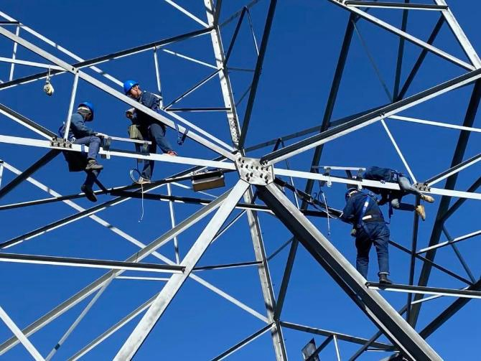
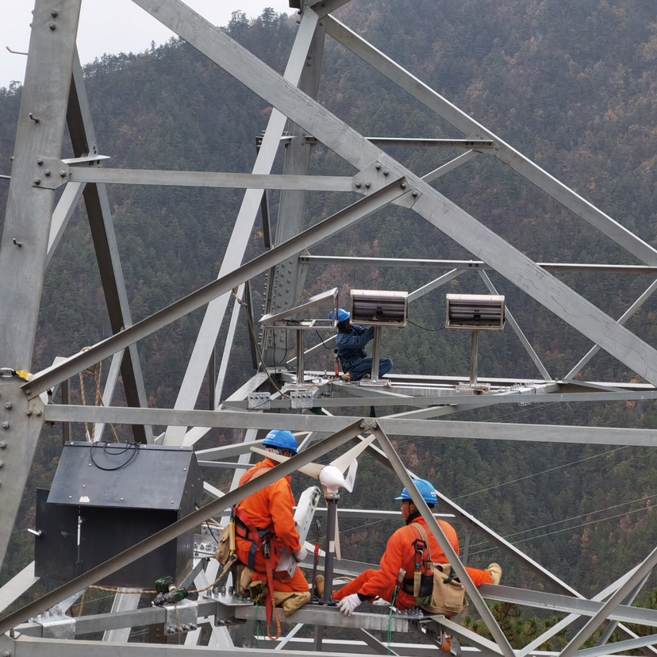


重点标杆项⽬案例
西安京维智网科技有限公司——————————————————————————————
延安⼭地输电通道沉降监测项⽬
项目背景：延安山地地形复杂，地质灾害风险高，传统人工巡检难以覆盖。
解决方案：部署高精度沉降监测方案、多参量监测装置及通信补强装置。
项目效果：实现沉降、位移分钟级精准预警，误报率低于1%，有效规避地质灾害风险。

Slide 44
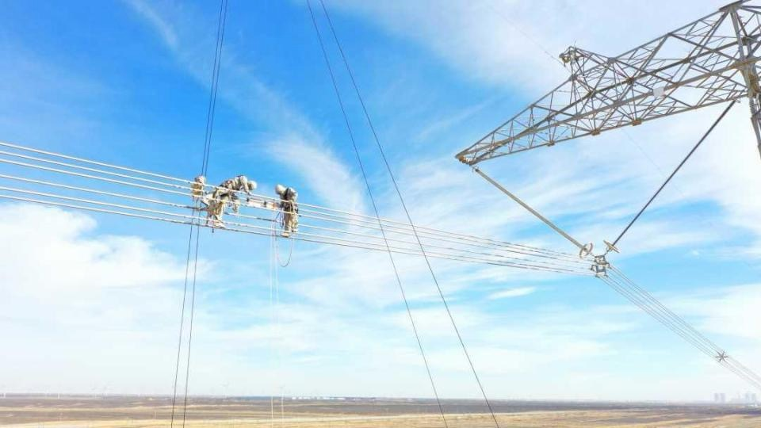



重点标杆项⽬案例
西安京维智网科技有限公司——————————————————————————————
咸阳750kV彬乾线特⾼压线路项⽬
项目背景： 750 kV线路是区域电力输送核心通道，对安全性与稳定性要求极高。
解决方案：整合沉降、多参量监测、智能驱鸟装置。
项目效果：实现线路全场景智能防护，故障发生率显著降低，运维效率提升40%以上。

Slide 45
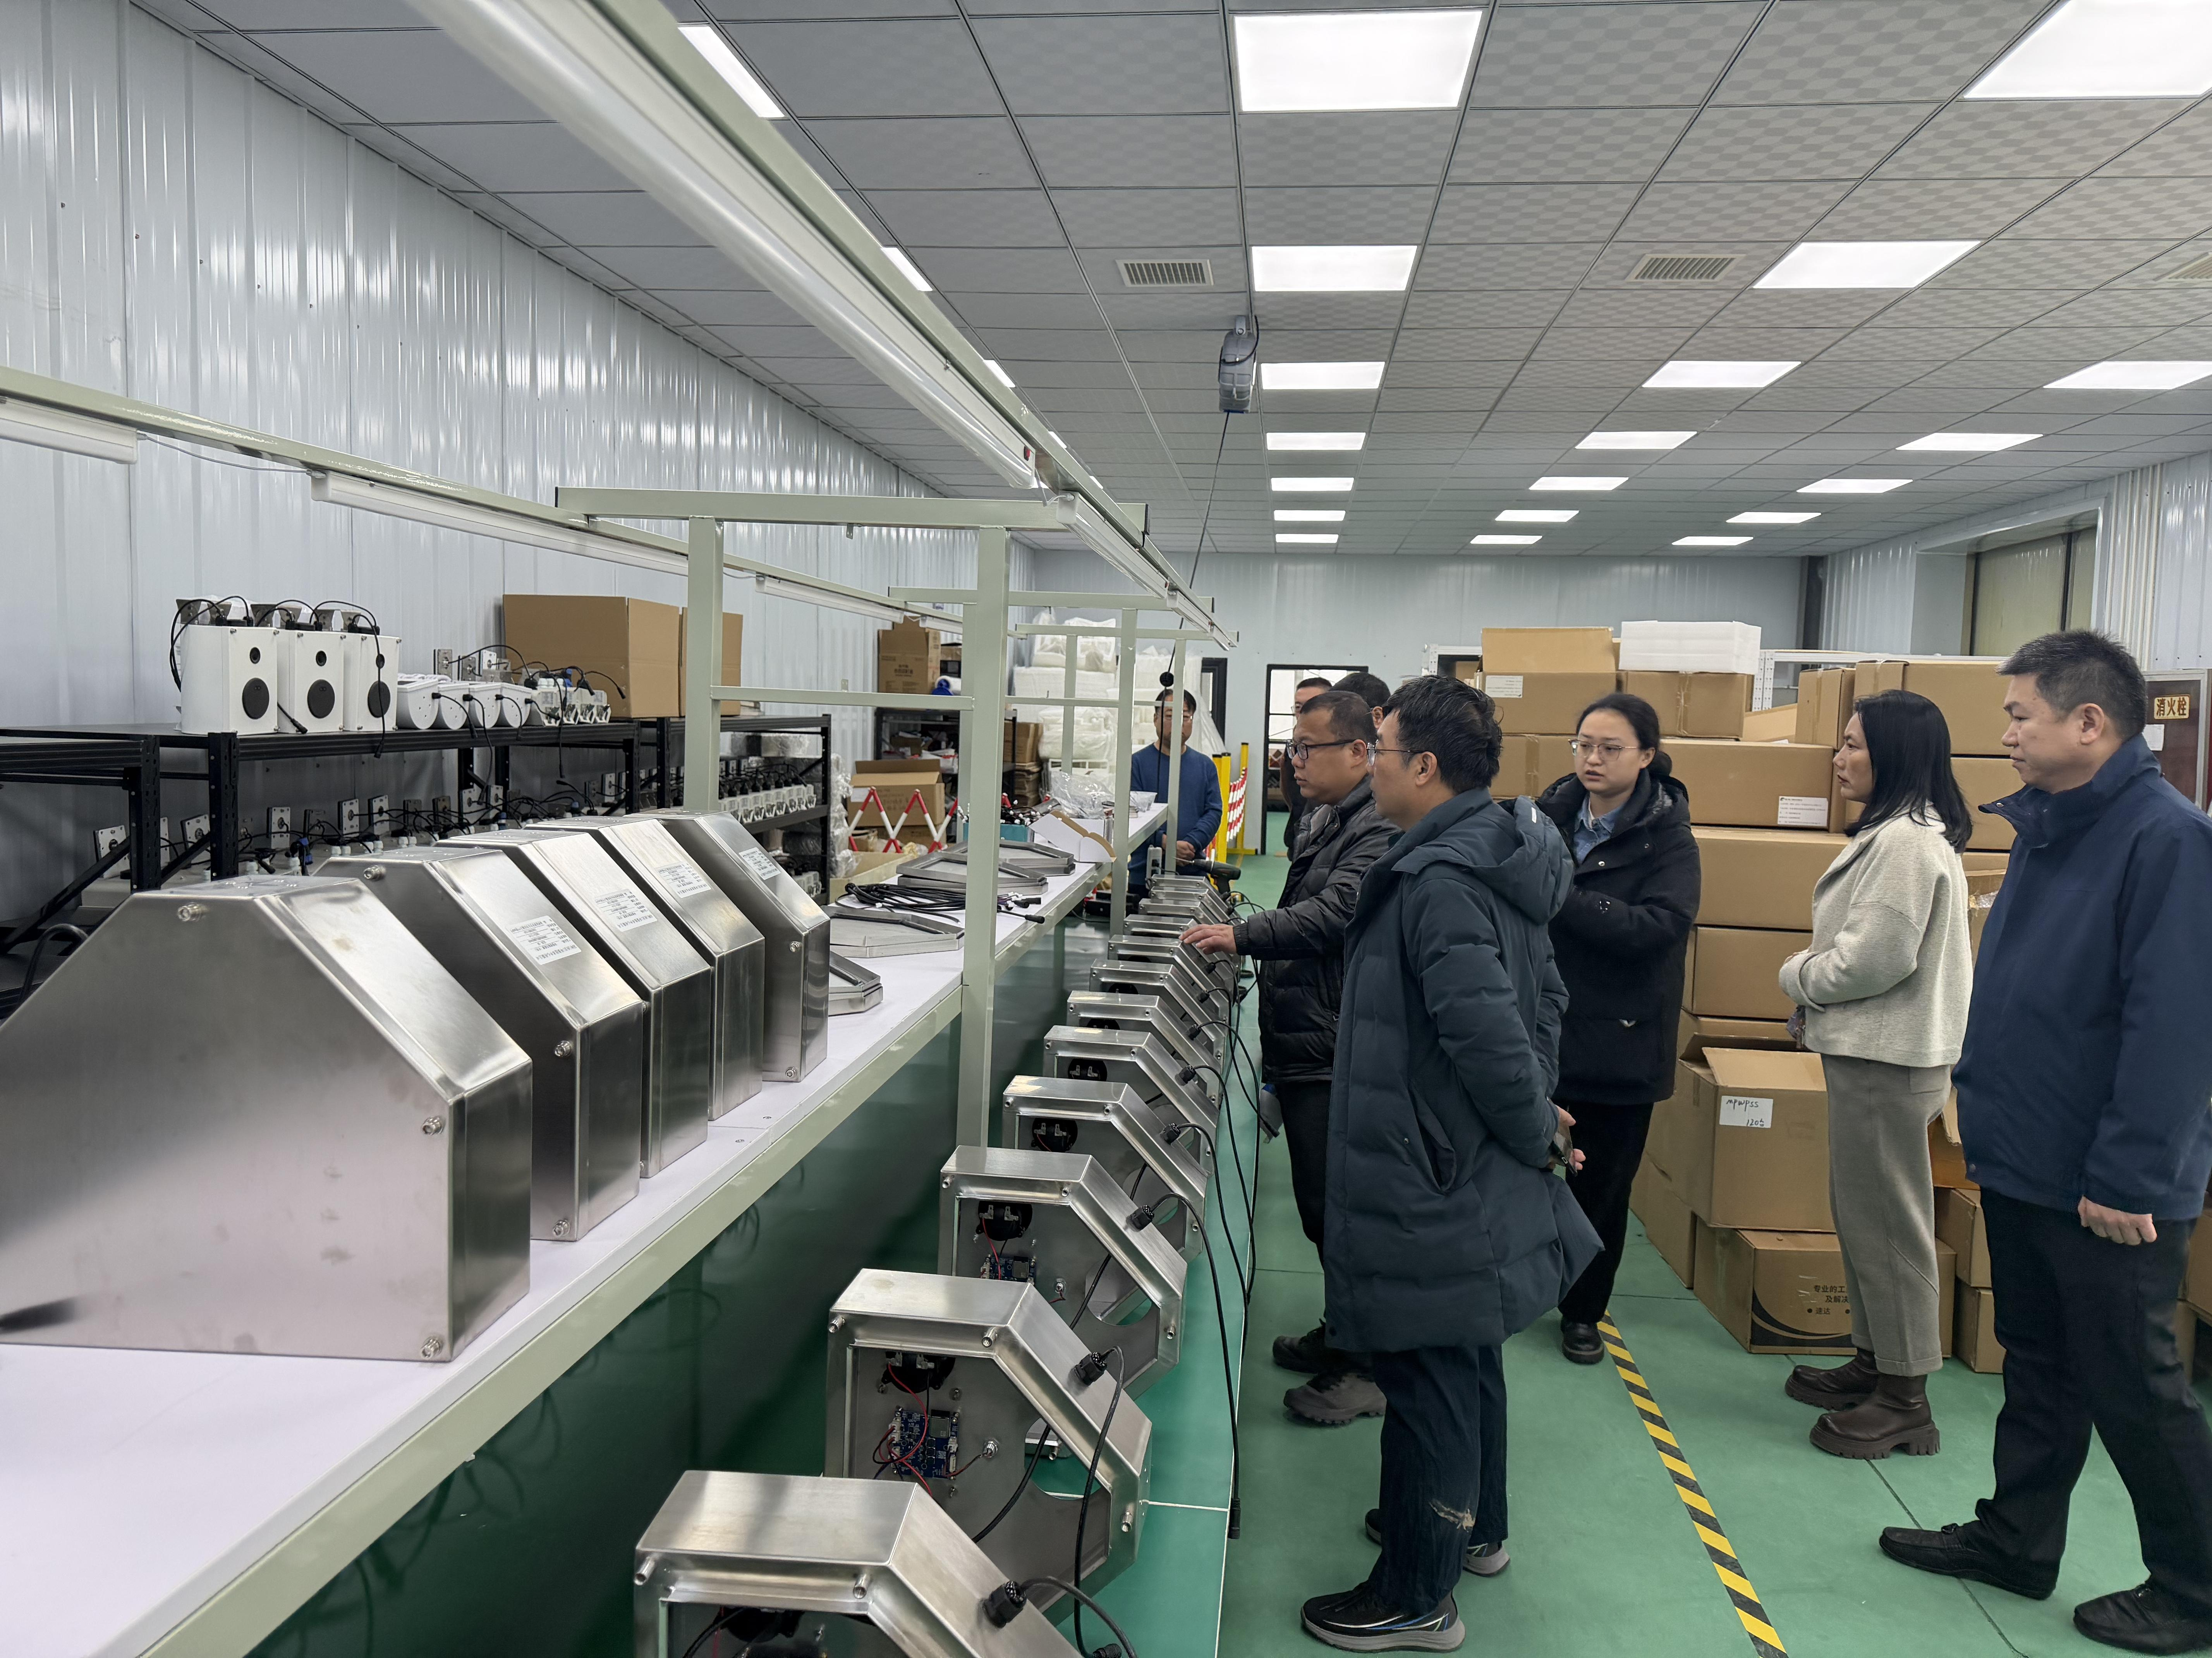
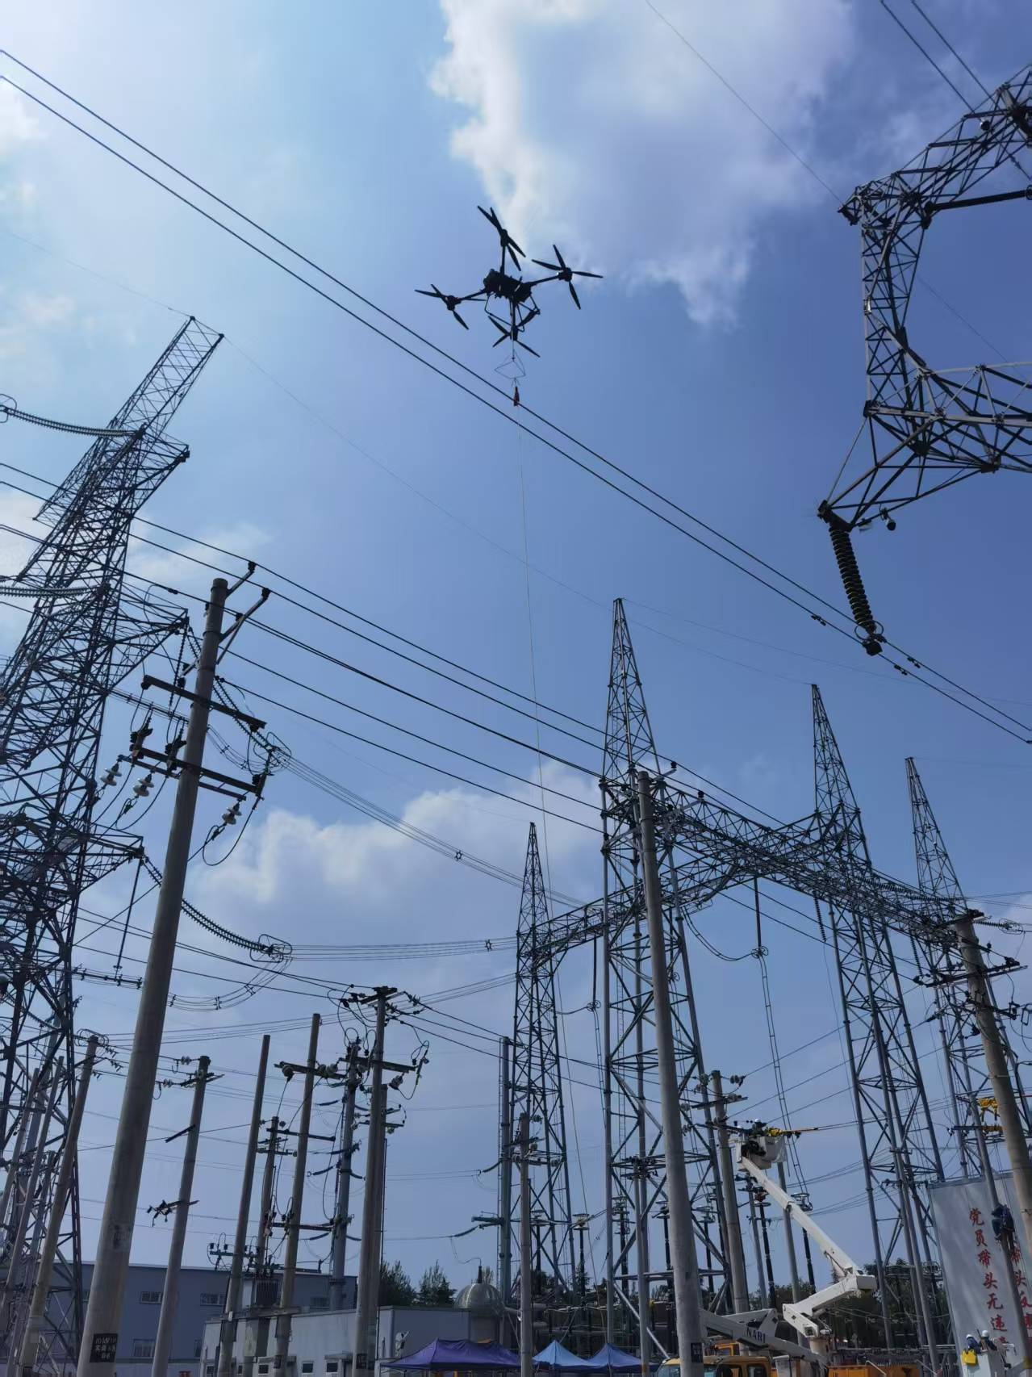
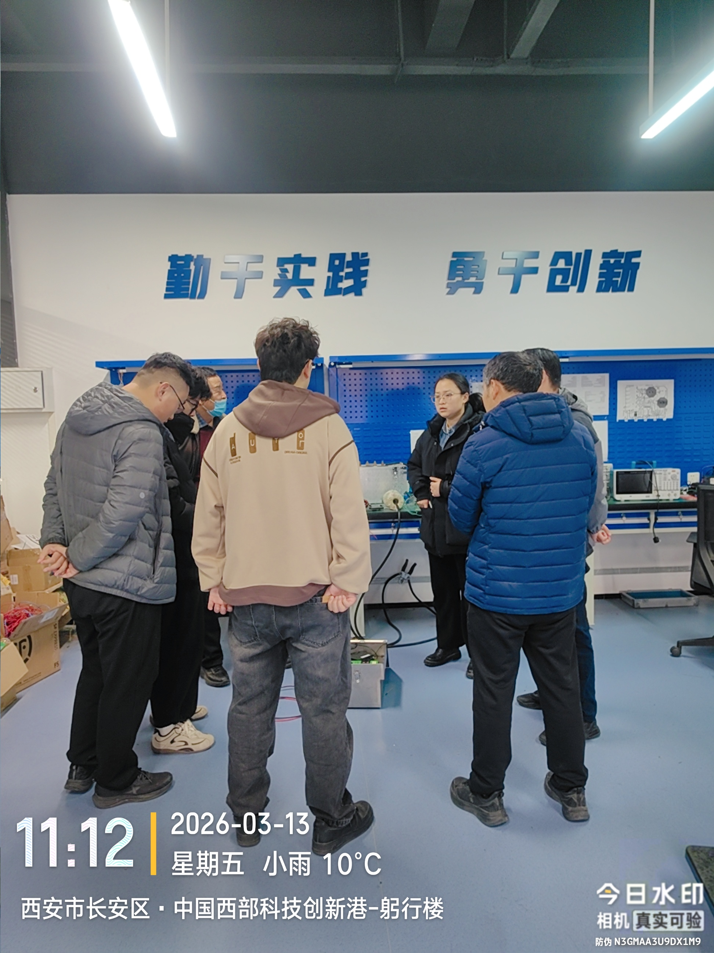
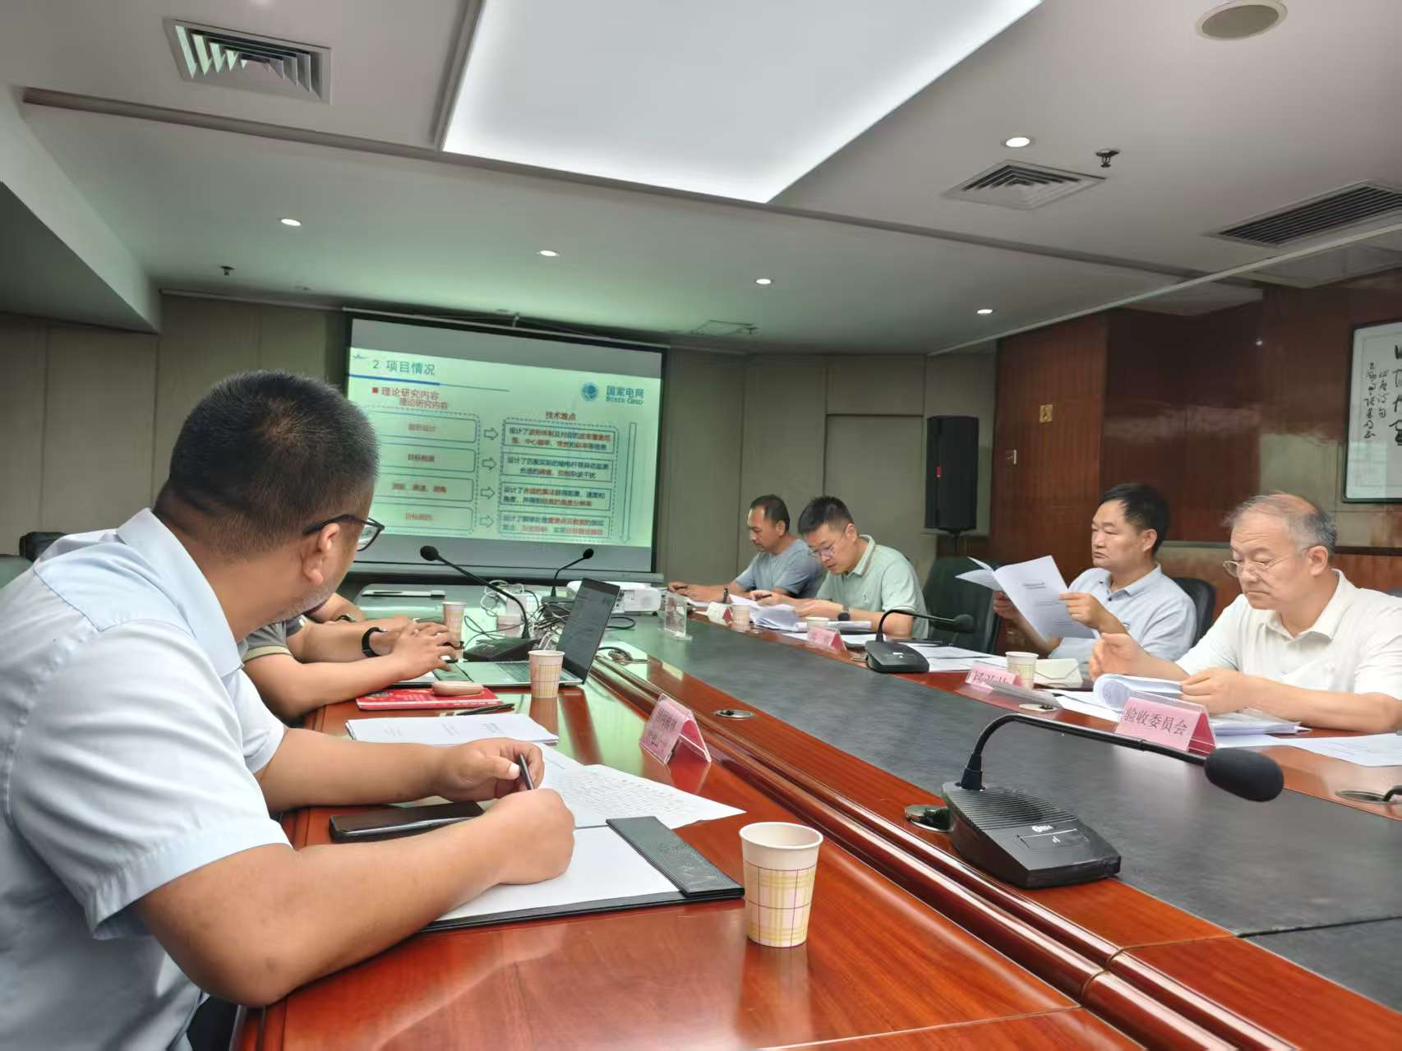
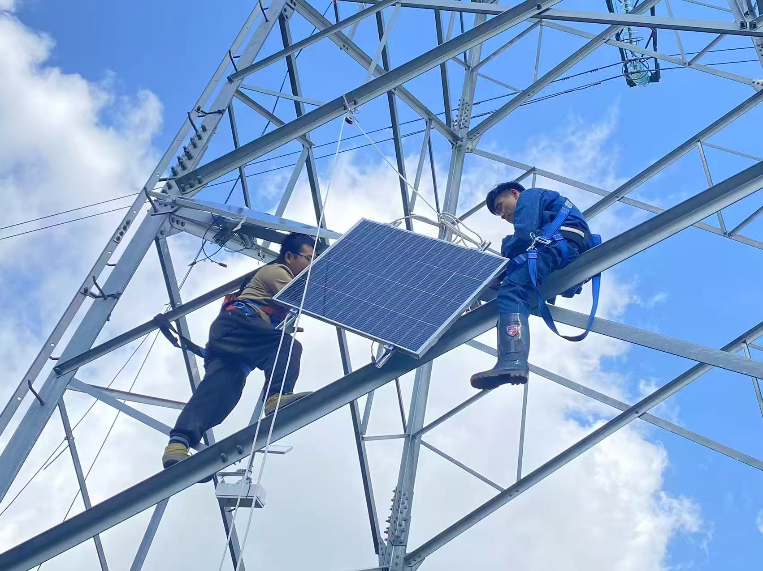
西安京维智网科技有限公司——————————————————————————————
工作花絮
深耕产线·技术交流
试飞实测·性能验证
携手交大·联合攻关
圆满验收·成果交付
奔赴现场·精准调试

Slide 46

西安京维智网科技有限公司——————————————————————————————
05
未来展望
持续创新，共建智能防灾网络
Notes:
最后，对我们的方案进行一个总结，并对未来进行展望。

Slide 47
西安京维智网科技有限公司——————————————————————————————
提升电网可靠性
广泛采用新技术
通过从被动响应到主动预防的转变，大幅降低电网事故的发生率，确保电力供应的连续性。
拥抱AI技术，全面嵌入产品，过滤无效数据，智能预警，大大提高异常状况预警处置时间。
保障社会安全
引领行业发展
有效预防因自然灾害和外力破坏引发的电网事故，切实保障人民的生命财产安全。
解决实际痛点问题，向更智能、更安全、更环保的方向发展。
Notes:
总结来说，我们的追求，就是通过AI技术的加持应用，帮助客户提升电网运行的可靠性、降低运维管理成本，跟随整个行业向智能化方向发展。

Slide 48
西安京维智网科技有限公司——————————————————————————————
感谢聆听
期待与您携手，共筑安全、智能、生态的未来电网
联系人：刘瑜彤：
电话：15929991258
邮箱：183260529@qq.com
Notes:
感谢大家的聆听。我们真诚地期待能与各位携手合作，共同构建一个更安全、更智能、更环境友好的电网。

